Slide 1
JavaScript perusteet

Slide 2
Tämä diasarja myötäilee Freecodecampin luentoja
Tässä diasarjassa käymme suomeksi läpi samat asiat, mitä Freecodecampin ohjeissa on, mutta lyhyemmin.
Samalla jaksotamme opiskelua siten, että opetus pysyy tietyssä rytmissä
Freecodecampin lisäksi tulee olemaan myös muita harjoitteita, joiden avulla pääsette harjoittelemaan oppimaanne.
Tarvitsette tunnukset https://www.freecodecamp.org/ sivustolle ja sieltä teette JavaScript-tehtäviä:
Mikäli kuitenkin koette, ettei HTML ole hallinnassa, tehkää myös:
Tämän lisäksi ladatkaa ja asentakaa Atom: https://atom.io/ muita harjoituksia varten

Slide 3
Maanantai 23.3.2020

Slide 4
Maanantai 23.3.2020, kommentit, muuttujat ja peruslaskutoimitukset
Yksi tärkeimmistä asioista mitä tahansa koodia kirjoitettaessa on kirjoittaa kommentteja koodiin, jotta myös muut ymmärtävät, mitä olet ajatellut
JavaScriptissä yksirivinen kommentti aloitetaan kahdella kauttaviivalla:
// Tämä on yksirivinen kommentti
JavaScriptissä monirivinen kommentti aloitetaan kauttaviivalla ja tähtimerkillä ja lopetetaan tähtimerkkiin ja kauttaviivaan:
/* Tämä on monirivinen kommentti */
Kaikissa ohjelmointikielissä pitää muuttuja ensin määritellä, ennen kuin se otetaan käyttöön. JavaScriptissä muuttuja määritetään var –komennolla:
var yhteenlasku;

Slide 5
Maanantai 23.3.2020, kommentit, muuttujat ja peruslaskutoimitukset
Kun haluamme antaa muuttujalle arvon, voimme käyttää =-merkkiä, eli:
var luku1 = 5;
var luku2;
luku2 = 4;
HUOM: var text = ’Olen iloinen’; // teksti tulee sitaattien sisään
Muuttujilla voi tehdä normaalit peruslaskutoimitukset:
luku1 = luku1 + 10;
luku2 = luku1 – 2;
var tulo = luku1 * luku2;
var osamaara = luku1 / luku2;
text = text + ”, kuin peipponen”;
var jakojaannos = luku1%luku2; // edellisten mukaan luku1 = 15 ja luku2 = 13, joten // vastaus on 2 (jakojäännös)

Slide 6
Maanantai 23.3.2020, kommentit, muuttujat ja peruslaskutoimitukset
HUOMAA, ettei muuttujaa voi käyttää, ellei sille ole annettu arvoa:
var c;
c = c + 1; // ei toimi, koska c:lle ei ole alussa annettu arvoa, joten kone ei tiedä, mihin nro 1 lisätään
Huomaa, JavaScript on kirjainkoolle herkkä kieli:
Osamaara != osamaara // != tarkoittaa erisuuri, eli nuo sanat ovat eri muuttujia
osaMaara != osamaara, osamaarA != osamaara jne.

Slide 7
Maanantai 23.3.2020, kommentit, muuttujat ja peruslaskutoimitukset
Yhdellä lisäykset
Voimme helposti lisätä yhdellä joko:
var a = 6;
a = a + 1;
TAI a++;
Yhdellä vähennykset
Voimme helposti vähentää yhdellä joko:
var b = 6;
b = b – 1;
TAI b--;
Desimaalinumerot erotetaan PISTEELLÄ:
var c = 10.23;

Slide 8
Maanantai 23.3.2020, kommentit, muuttujat ja peruslaskutoimitukset
Lisääminen, vähentäminen, kertominen tai jakaminen muulla kuin yhdellä:
var a = 10, b = 10;
a = a + 5; TAI a += 5; // a = 15
b = b – 5; TAI b -= 5; // b = 5
a = a * 10; TAI a *= 10; // a = 150;
a = a / 10; TAI a /= 10; // a = 15;
Tulostaminen konsoliin (tästä tarkemmin luennolla)
console.log(’Heippa maailma’); // Heippa maailma
console.log(a); // 15
console.log(a+b); // 20

Slide 9
Maanantai 23.3.2020, kommentit, muuttujat ja peruslaskutoimitukset
Edellä opimme, että tekstimuuttujat määritellään lainausmerkkien sisään:
var text = ’Olen iloinen’; // tulostaa: Olen iloinen
Jos kuitenkin haluaisimme tulostaa sitaattimerkit, meidän täytyy laittaa niiden eteen kenoviiva:
var text = ’Pieni possu sanoi: \’Olen iloinen\’ ja hymyili’;
Edellisen pikkupossun voi tehdä näin:
'Pieni possu sanoi "Olen iloinen” ja hymyili’;

Slide 10
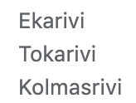
Maanantai 23.3.2020, kommentit, muuttujat ja peruslaskutoimitukset
Opimme myös edellä, että tekstejä pystyy ketjuttamaan:
var t1 = 'pieni possu sanoi ';
var t2 = '"Olen iloinen" ';
var t3 = 'ja hymyili’;
t1 = t1 + t2 + t3;
console.write(t1);
Edellisellä kalvolla opimme käyttämään kenoviivaa, kun haluamme lainausmerkit. Kenoviivaa käytetään myös ohjausmerkkien kanssa:
\n = uusi rivi
\t = tabulaattori
\’ = sitaattimerkki näkyviin
\” = Lainausmerkki näkyviin
Esim: var x = 'Ekarivi\nTokarivi\nKolmasrivi';

Slide 11
JavaScriptin sijoitus
JavaScript ajataan yleensä HTML:n koodin kautta ja se voidaan sijoittaa joko
Head –osioon, jolloin sitä pitää kutsua, eli pitää tehdä funktio (tästä hieman myöhemmin)
HTML:n koodin joukkoon, jolloin voidaan kirjoittaa ajettava koodi ilman funktiota, ja se ajetaan heti. Toki voidaan myös kutsua funktiota.
Omaan tiedostoon (suositeltava tapa), jolloin head-osioon tehdään linkki ko. tiedostoon seuraavasti:
<script type="text/javascript" href="js/jstiedosto.js”> </script>
Jos sijoitetaan omaan tiedostoon, sinne yleensä tehdään yksi pääfunktio, joka ajetaan kutsuttaessa ja mahdollisesti useita muita funktioita

Slide 12
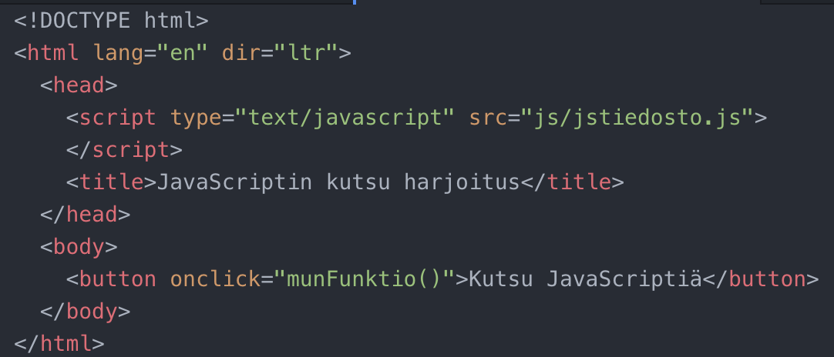
JavaScriptin sijoitus
JavaScriptin funktioista puhun tarkemmin myöhemmin, mutta ideana siinä on, että yhden funktion sisään voi laittaa useampia komentoja ajattavaksi samalla kertaa ja ennen kaikkea, funktiota voi kutsua HTML-koodista.
Esimerkiksi:

Slide 13
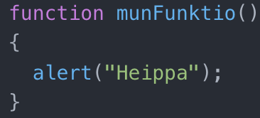

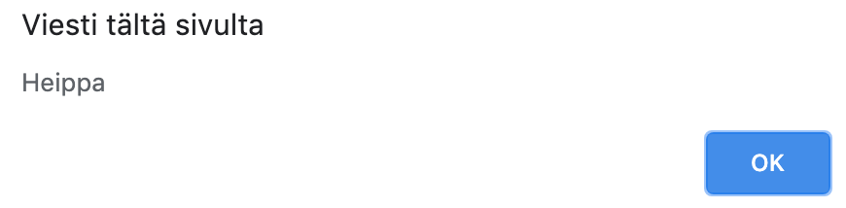
JavaScriptin sijoitus
Edellisessä esimerkissä varsinainen javaScript-tiedosto on sijoitettu js-nimiseen kansioon, joka on siinä kansiossa, jossa html-tiedosto sijaitsee
Kyseisen tiedoston sisältämää tehtavaFunktiota() –kutsutaan button-komennolla, eli painonapilla. Funktio on tässä tapauksessa hyvin yksinkertainen:
Kun ajan HTML-tiedoston, näkyviin tulee:
Ja kun painan nappia, näkyviin tulee:

Slide 14
Tiistai 24.3.2020

Slide 15
Muuttujien käsittelyä
JavaScriptissä voidaan muuttujia käsitellä monella eri tavalla ja yksi tärkeimmistä on tietää, kuinka pitkä jokin muuttuja on (yleensä taulukkomuuttuja)
Koska emme vielä tunne taulukkomuuttujia, voimme tehdä tämän saman asian aivan tavallisella tekstimuuttujalla, eli tarkastaa, kuinka pitkä jokin teksti on
Tämä tehdään .length –parametrilla, eli:
var teksti = ’Jokin teksti’;
var tekstinPituus = teksti.length;
document.write(tekstin.Pituus);
→ Saamme vastaukseksi 12 (Kyllä, välilyöntikin on merkki)

Slide 16
Muuttujien käsittelyä
Vaikka edellisessä esimerkissä onkin ”vain” tekstimuuttuja, sitä voi käsitellä aivan niin kuin taulukkomuuttujaa, eli siis se on taulukkomuuttujana:
var taulukkoTeksti = ["J","o","k","i","n"," ","t","e","k","s","t","i"];
Eli edellisessä esimerkissä meillä on yksirivinen taulukko, jossa on 12 solua, joissa jokaisessa on jokin merkki.
Ohjelmointikielissä numerointi alkaa poikkeuksellisesti yleensä aina 0:sta, eli noiden solujen numerot ovat 0 – 11, joten jos haluamme tulostaa vain ensimmäisen kirjaimen tuosta joukosta, saamme sen ulos seuraavasti:
taulukkoTeksti[0]; // Muista, aloitus 0:sta
Vastaavasti saamme tekstimuuttujasti: teksti[0]; koska tekstimuuttuja toimii taulukkomuuttujan tavoin.

Slide 17
Muuttujien käsittelyä
Edelliset tiedot mielessä pitäen, voimme kääntää tekstin:
var teksti = ”Tonni”;
document.write(teksti[4]+teksti[3]+teksti[2]+teksti[1]+teksti[0]);
→ saamme vastaukseksi: innoT
Äskeinen tapa ei suinkaan ollut optimaalisin tapa kääntää teksti, sillä emme käyttäneet tietokoneen voimaa siinä, mutta koska emme osaa vielä looppeja, tämä keino oli ainoa, jota pystyimme käyttää. Tai oikeastaan oikea keino olisi ollut document.write(teksti[teksti.length-1]+jne.

Slide 18
Taulukot ja listamuuttujat, eli Arrayt
Kun meidän pitää tallentaa yhteen muuttujaan useampi tieto, silloin puhutaan taulukko- (tai lista)muuttujasta
Dialla 16 oli jo esimerkki tästä, mutta taulukkomuuttujaan voi lisätä sekalaista tietoa, kuten:
var tietoja = [”Jyri”, 40];
var puhelin = [[”Jyri”, 0401744562],[”Kai”,0401234567]];
HUOM! puhelin[0] = [”Jyri”, 0401744562] ja puhelin[1][1] = 0401234567
Vaikka tekstimuuttujat käyttäytyivät kuten taulukkomuuttujat, ei niitä voi muuttaa kuten taulukkomuuttujia:
var taulukko = [10, 23, 45];
taulukko[0] = 11; ➔ taulukko = [11, 23,45];
var teksti = ”Kalle”;
teksti[0] = N; → teksti ei muutu → teksti = ”Kalle”;

Slide 19
Taulukkomuuttujat
Taulukkomuuttujiin voi lisätä loppuun lisää tietoa .push-parametrilla:
var osoiteTiedot = [”Jyri”, ”Lindroos”, ”Keskikatu 3”];
osoiteTiedot.push(”04200”, ”Kerava”);
→[”Jyri”, ”Lindroos”, ”Keskikatu 3”, ”04200”, ”Kerava”]
Taulukkomuuttujasta voi poistaa viimeisen .pop-parametrilla
var poisto = osoiteTiedot.pop(); → poisto = ”Kerava”;
→ [”Jyri”, ”Lindroos”, ”Keskikatu 3”, ”04200”]
Taulukkomuuttujan ensimmäisen muuttujan voi poistaa .shift-parametrillä:
var poisto = osoiteTiedot.shift(); → poisto = ”Jyri”;
→ [”Lindroos”, ”Keskikatu 3”, ”04200”]

Slide 20
Taulukkomuuttujat
Kun .push-parametrillä voitiin lisätä taulukkomuuttujan loppuun, niin .unshift-muuttujalla voidaan lisätä taulukkomuuttujan alkuun
var osoiteTiedot = [”Lindroos”, ”Keskikatu 3”, ”04200”]
osoiteTiedot.unshift(”Jyri”);
→ [”Jyri”, ”Lindroos”, ”Keskikatu 3”, ”04200”]

Slide 21
Keskiviikko 25.3.2020

Slide 22
Funktiot
Samoin kuin muuttujat, funktiotkin on esiteltävä ennen kuin niitä voidaan käyttää. Funktioilla on myös samat nimeämiskäytännöt ja näkyvyysalueet kuin muuttujilla.
Funktion syntaksi on seuraavanlainen:
function funktionNimi(/* mahdollinen parametriluettelo */) { /* Suoritettava(t) lause(et) */ }
Funktio määritellään siis function-avainsanalla, jota seuraa
funktionNimi– ohjelmoijan antama nimi funktiolle
( ) – kaarisulut, joiden sisällä valinnaisia (0 – 255), pilkulla erotettuja parametreja
{ } – aaltosullut, joiden sisällä funktion runko, eli funktion toiminnallisuus

Slide 23
Esimerkkifunktio
Alla yksinkertainen esimerkki, jota kutsuttaessa pomppaa ikkuna esille: var terve = ’maailma’; // globaalimuuttuja function moikka(terve) { var sana = ’hei ’; // paikallinen muuttuja alert(sana + terve + ’!’); }
Yllä olevaa funktiota kutsutaan seuraavasti <script type=”javascript” src=”koodia.js”> // headiin <button onclick=”moikka();”>Paina</button>//bodiin TAI <button onclick=”moikka(’Matti’)”;>Paina</button>
Huomaa siis ero parametrin ja globaalin muuttujan välillä – parametrista tulee paikallinen muuttuja, joka on vahvempi kuin globaalimuuttuja, jolloin jos ne ovat samoja, paikallinen muuttuja tulee näkyviin: Hei maailma mutta Hei Matti
HUOM! Muuttujat, jotka määritetään ILMAN var-komentoa, ovat automaattisesti globaaleita muuttujia, vaikka ne määritettäisiin funktion sisällä!!!!
uusiMuuttuja = 10; // HUOM! Ei var-komentoa!

Slide 24
Funktion paluuarvo
Monasti funktiolla tehdään jokin laskutoimitus, jonka vastaus halutaan johonkin muuttujaan, esim: var yht = laskeYhteen(luku1, luku2);
Tällaisessa tapauksessa meidän tulee palauttaa funktion tulos funktiota kutsuvalle muuttujalle ja se tapahtuu return-komennolla: function laskeYhteen(luku1, luku2) { var yhteensa = luku1 + luku2; return yhteensa; // tai suoraan return luku1 + luku2; }

Slide 25
Vertailusta
== tarkoittaa yhtäsuuri kuin ja tämä tekee tyyppimuunnoksen, eli muuntaa tekstin numeroiksi ja päinvastoin // ’12’ == 12 (= tosi)
=== vastaa edellistä, mutta EI TEE tyyppimuunnosta
!= tarkoittaa erisuuri kuin, eli on vastakohta yhtäsuuri kuin operaattorille ja tämä tekee ns. tyyppimuunnoksen, eli muuttaa tekstin numeroiksi ja päinvastoin
!== vastaa edellistä, mutta EI TEE tyyppimuunnosta
> tarkoittaa suurempi kuin ja >= tarkoittaa suurempi ja yhtäsuuri kuin
< tarkoittaa pienempi kuin ja <= tarkoittaa pienempi ja yhtäsuuri kuin
Voimme käyttää ja-operaattoria (&&), kun meillä on useampi ehto: if(luku1 > 100 && luku1 < 200)…
Voimme käyttää tai-operaattoria ( || ), kun meillä on vastakkaiset ehdot: if(luku1 < 100 || luku1 > 200) …

Slide 26
If – else -vaihtoehdot
Joskus meille tulee tarve tarkastella, onko jokin ehto tosi tai epätosi, suurempi tai pienempi kuin joku arvo tai vastaa jotain arvoa tms ja silloin tulee if-else pari hyvään käyttöön. Se toimii seuraavasti
if(tarkasteltava lauseke) { Mitä tapahtuu, jos lauseke on tosi } else { Mitä tapahtuu, jos lauseke on epätosi }
Esim: if(luku1 > luku2){ console.log(”Luku1 on suurempi”); } else{ console.log(”Luku2 on suurempi”);}

Slide 27
If - else
Vaikka Freecodecampissä jätetäänkin else pois silloin, kun on vain yhden rivin vastaus, ei kannata sekoittaa itseään, vaan kannattaa käyttää else-komentoa aina, sillä tuo Freecodecampin ratkaisu ei toimi kaikkialla.
HUOMAA myös, että kun testaat, onko luku sama, älä käytä sijoitusoperaattoria =, vaan ==-operaattoria, jolla siis testataan, onko luvut tai tekstit samat (tekee myös ns. tyyppimuunnoksen: ’12’ -> 12), kun taas ===-operaattori ei tätä tee
If(luku1 == luku2){ console.log(”luvut ovat samat”);} else{ console.log(”luvut eivät ole samat”);}
If(luku1 = luku2) // tässä tapauksessa tulisi aina vastaukseksi ”luvut ovat samat, koska luku1:ksi sijoitettaisiin luvun2 arvo

Slide 28
Useampi if-else
Joskus meillä on tilanne, että meillä on useampi kuin kaksi vaihtoehtoa, joten tarvitsemme myös useamman if-else vaihtoehdon. Tämä tapahtuu siten, että ensimmäisen if-lauseen jälkeen käytämme else if –lauseita:
If(luku1 < 0){ console.log(”luku on negatiivinen”); } else if(luku1 < 1000){ console.log(”luku on alle tuhat”); } else{ console.log(”luku on yli tuhat”); }
Huomaa logiikka, lähdemme pienimmästä suurimpaan tai päinvastoin, ei toimisi, jos ensimmäisenä olisi ollut ehto if(luku1<1000), koska tämä pitää sisällään ehdon if(luku1<0)

Slide 29
Torstai 26.03.2020

Slide 30
Github
GitHub on Linus Torvaldsin kehittämää avoimen lähdekoodin Git-versionhallintaa hyödyntävä lähdekoodin hallinta- ja jakopalvelu.
Kuka tahansa voi tehdä itselleen käyttäjätunnuksen palveluun ja luoda sinne projektikohtaisia lähdekoodivarastoja, repositoryja eli repoja.
Repo voi olla julkinen tai yksityinen.
Julkisen repon luominen on ilmaista ja yksityisen repon luominen vastaavasti maksullista.
Palvelussa on valtava määrä julkisia repoja, joista suurin osa on lisensoitu avoimen lähdekoodin lisenssillä.
Lyhyesti git-ohjeet: https://help.github.com/en/github/getting-started-with-github/set-up-git
Lähde: https://viikonvalo.fi/github/

Slide 31
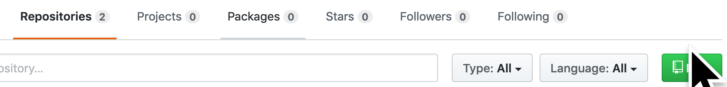
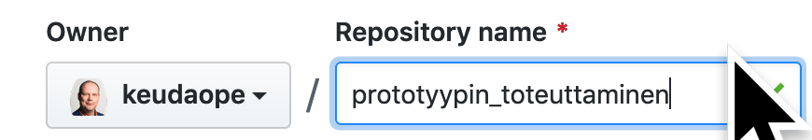

Github
Jotta Githubia voisi käyttää, pitää ensin luoda käyttäjätunnus osoitteeseen https://github.com/
Tämän jälkeen pitää luoda lähdekoodivarasto, eli repositio, joka tapahtuu kohdassa Repositories → New
Sen jälkeen annetaan lähdekoodivarastolle nimi:
Voit myös antaa kuvauksen, jos haluat, mutta se ei ole pakollinen
Julkinen (Public) repositio on ilmainen ja Yksityinen (Private) on maksullinen, joten ota julkinen
Jos haluat sisältöä jo valmiiksi, voit lisätä README-tiedoston ja .gitignore ja licence –tiedostot
Paina lopuksi

Slide 32
Github
Nyt sinulla on sivu, joka neuvoo, miten saat omalle koneellesi linkin Githubiin.
Tarvitsemme kuitenkin Git-työkalut, joten käymme lataamassa ne osoitteesta: https://git-scm.com/downloads
Asenna tämän jälkeen ladattu paketti koneellesi
Nyt olet windows-ympäristössä, avaa nyt Git-ohjelma, jos taas olet mac- tai linux-ympäristössä, avaa terminaali (pääte)
pwd – nykyinen kansio (missä olemme)
Näytä sisältö: ls (list)
Vaihda hakemisto: cd (change directory) kansion nimi
Vaihda hakemisto taaksepäin: cd ..
Tee hakemisto: mkdir (make directory) kansion nimi

Slide 33
Github
Tee hakemistosta ”Git-kelpoinen”: git init
Linkitetään repositio hakemistoon: git clone ”polku”
Päivän lopuksi:
git add * (lisätään kaikki muuttuneet tiedostot jonoon)
git commit –m ”viesti”
git push
Aamulla:
git pull

Slide 34
Maanantai 30.3.2020

Slide 35
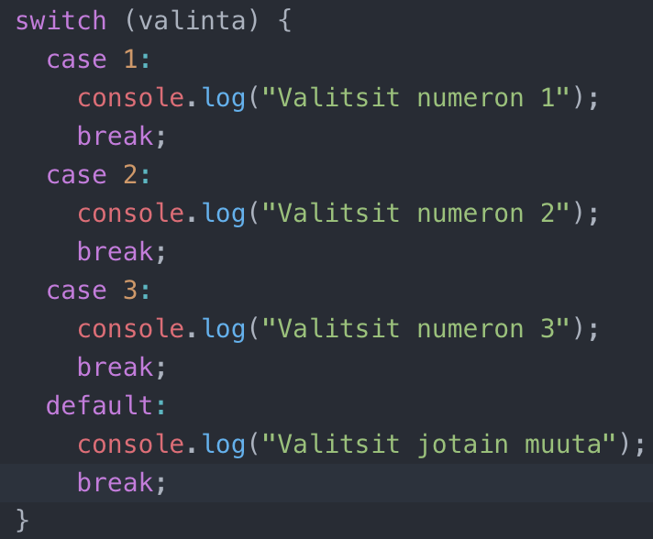
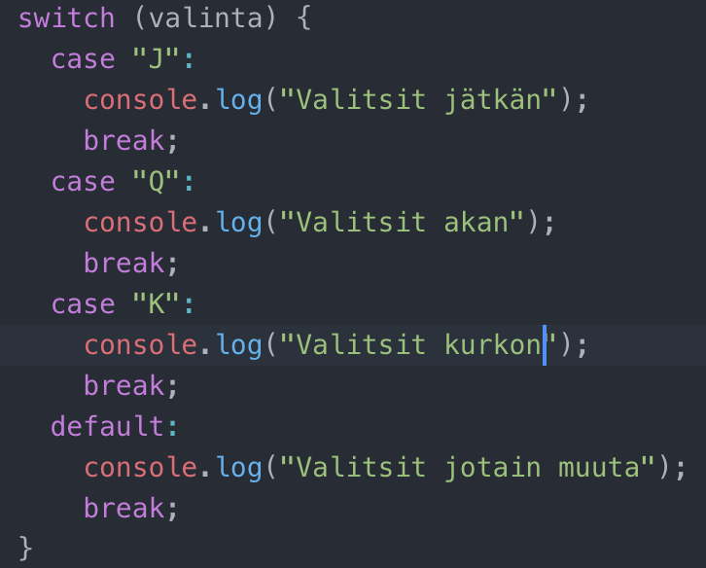
Switch - case
Monesti on järkevämpää useamman if – else if – else –lauseiden tilalle laittaa switch – case –yhdistelmä, jonka rakenne on seuraavanlainen:
switch(ehto){ case ”vaihtoehto 1”: // huomaa kaksoispiste toiminnot; break; // case lopetetaan break-komentoon case ”vaihtoehto 2”: toiminnot; break; case ”vaihtoehto 3”: toiminnot; break; default: // usein switch – case –rakenteessa mukana toiminnot; break; // ei välttämätön, mutta kannattaa
}

Slide 36
Switch - case
Joskus voi myös olla niin, että monesta valinnasta tulee sama vastaus, esimerkiksi ”Huutopussi” –pelissä kortit 6-9 ovat ”merkityksettömiä kortteja, eli niistä ei tule pisteitä, kortit J = 2 pistettä, Q = 3 pistettä, K = 4 pistettä, 10 = 10 pistettä ja A = 11 pistettä, mutta harjoituksen vuoksi yksinkertaistakaamme tätä siten, että J, Q ja K = 5 pistettä ja 10 ja A = 10 pistettä:
Switch(kortti){ case ”J”: case ”Q”: case ”K”: pisteet += 5; break; case 10: case ”A”; pisteet += 10; break; }

Slide 37
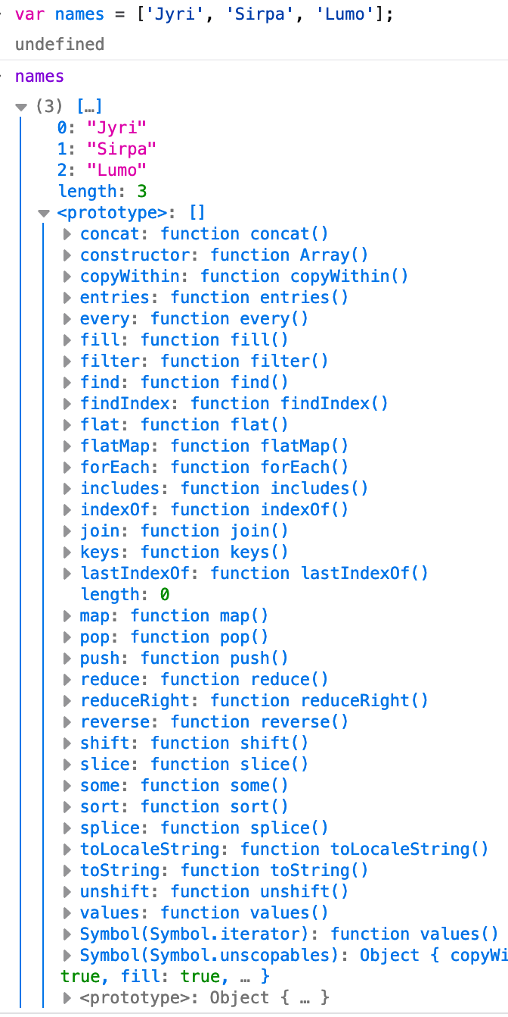

Oliot
Javascript on oliopohjainen ohjelmointikieli ja hyvin monet sen komennot koostuvat olioista ja niiden metodeista. Meille jo tuttu olio console ja sen metodi log (console.log()) tai toinen ominaisuus .length, jolla määritettiin muuttujan pituus
Katsotaan nyt taulukkomuuttujan ominaisuuksia ja metodeja:
Huomaat oikealla, että taulukkomuuttujalla on yksi ominaisuus: length, mutta yli 30 metodia
Testataan yhtä metodia: names.sort()
Huomaat, että järjestys vaihtui hieman, eli Lumo ja Sirpa vaihtoivat paikkaa, koska menivät aakkosjärjestykseen
Kaikilla olioilla ei kuitenkaan ole ominaisuuksia tai metodeja, koska ovat ns. primitiivisia tyyppejä: tällaisia ovat numerot, null, boolean, merkkijonot

Slide 38
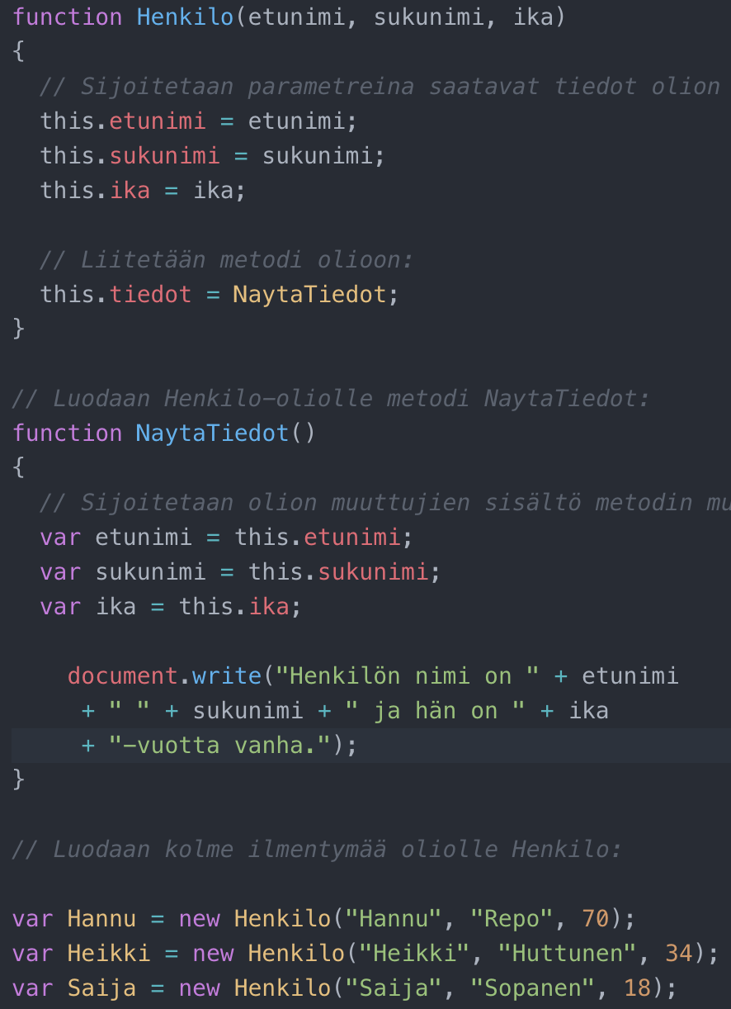
Oliot
Oliot ovat tietyssä mielessä kuten taulukkomuuttujat, eli niihin tallennetaan peräkkäistä tietoa, mutta toisin kuin taulukot, niistä voidaan tehdä ilmentymiä, eli toisia olioita.
Perusolio yleensä määritetäänkin ilman määreitä (tietoja) ja määreet syötetään vasta ilmentymille
Olio voidaan luoda ilman metodeja tai niiden kanssa vieressä esimerkki molemmista

Slide 39
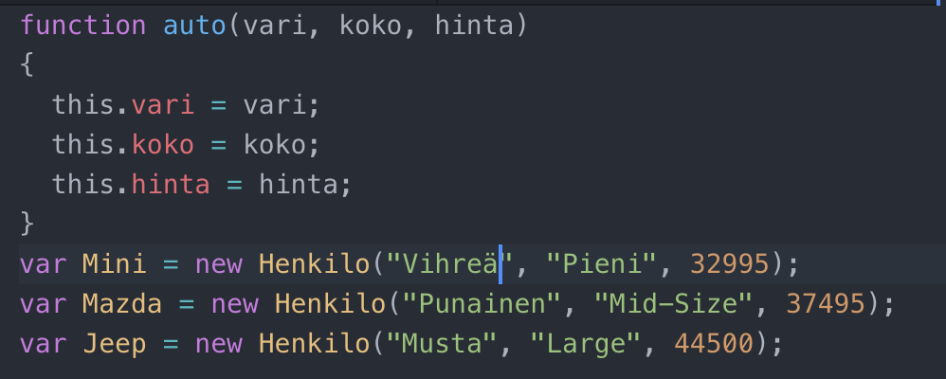
Oliot - palataan perusteisiin
Käytännössä olio on jonkin asian yleinen käsite, esimerkiksi Auto voisi olla olio.
Autoja on kuitenkin monen merkkisiä, värisiä, kokoisia ja hintaisia.
Nämä erilaiset autot ovat Auto-olion ilmentymiä.
Niillä on siis samat ominaisuudet, mutta eri arvot (esimerkiksi kolmella autolla on kaikilla väri, mutta yksi voi olla vihreä, toinen punainen ja kolmas musta).

Slide 40
Oliot – palataan perusteisiin
Edellisen esimerkin mukaan, vaikka emme olekaan määrittäneet metodia, voimme silti kutsua ominaisuutta:
Mini.vari = ”Vihreä”; // Mazda.vari = ”Punainen”;
Mazda.koko = ”Mid-Size”; // Jeep.koko = ”Large”;
Jeep.hinta = 44500; / Mini.hinta = 32995;
Olio sisältää siis erilaisia ominaisuuksia (attribuutteja), jotka ohjelmoinnissa tallennetaan muuttujiin.
Autojen tapauksessa ominaisuuksia ovat muun muassa merkki, malli, väri ja hinta.
Henkilötietoja kysyvässä ohjelmassa voisi olla Henkilo-olio, jonka ominaisuuksia olisivat etunimi, sukunimi, syntymäaika jne
Ominaisuuksien lisäksi olio sisältää yleensä metodeita, joilla käsitellään olion sisältämiä tietoja, eli muuttujien arvoja.
Esimerkiksi Henkilo-oliossa voisi olla NaytaTiedot-metodi, joka tulostaa näyttöön henkilön tiedot, tai MuokkaaTietoja-metodi, jonka avulla tietoja pääsee muuttamaan.

Slide 41
Oliot – palataan perusteisiin
Olioiden ominaisuuksiin tai metodeihin pääsee käsiksi komennolla olio.ominaisuus tai olio.metodi, kuten edellisellä dialla näitte tai jos muistatte .length-ominaisuuden, jolla saatiin tekstitiedoston pituus text.length.
Vaihtoehtoisesti voimme kutsua ominaisuutta tai metodia indeksimäisesti olio[ominaisuuden nimi] tai olio[metodin nimi], eli edellisen sivun esimerkin mukaan jeep[”koko”];
Ominaisuuden ja metodin ero on siinä, että metodi yleensä tekee jotain (kasvattaa, pienentää, käynnistää, lopettaa tms.), kun taas ominaisuus on objektin olemassa oleva ominaisuus: Esimerkkinä auto Ominaisuus Metodi auto.nimi = Fiat; auto.kaynnista(); auto.malli = 500; auto.aja(); auto.paino = 850kg; auto.jarruta(); auto.vari = valkoinen; auto.sammuta();

Slide 42
Tiistai 31.3.2020

Slide 43
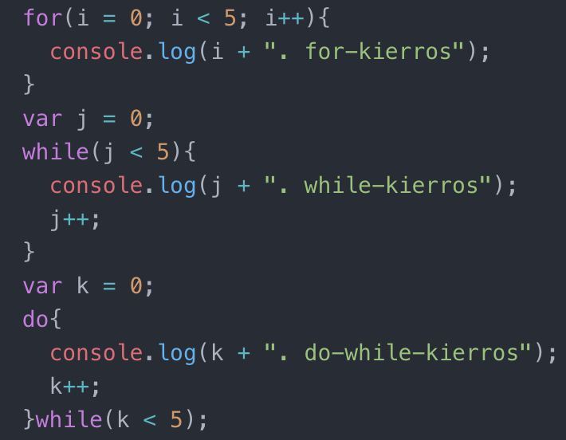
Silmukat
JavaScriptissä, kuten muissakin ohjelmointikielissä on useita eri silmukoita, jotka kaikki toimivat hieman eri tavalla, mutta ei oikeastaan ole väliä, mitä käyttää
Kaikissa silmukoissa on kolme asiaa, mutta riippuen silmukasta, ne ovat hieman eri kohdassa:
Muuttujan alustus
Ehto, jonka perusteella silmukka toimii
Määrä, jolla silmukkaa muutetaan
Vieressä näette kaikki kolme variaatiota:
For
While
Do – while
Do – while eroaa kahdesta edellisestä siinä, että riippumatta ehdosta, kaarisulkujen sisällä olevat koodit suoritetaan ainakin kerran, kun taas muissa se riippuu siitä, onko ehto edes kerran tosi

Slide 44
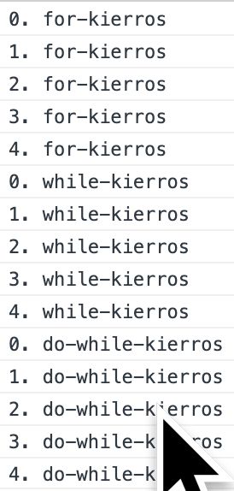
Silmukat
Tarkastellaanpa noita kolmea eri silmukkaa hieman tarkemmin:
For(i = 0; i < 5; i++){ console.log(i + ". for-kierros"); }, tässä siis sulkujen sisällä tehdään kaikki kolme asiaa, eli alustetaan muuttuja (i), kerrotaan ehto (i < 5) ja kasvatetaan i:n arvoa yhdellä
While- ja do-while -lauseissa taas alustus tapahtuu ennen while tai do-lausetta ja kasvatus tapahtuu aaltosulkujen sisällä: var j = 0; // alustus var k = 0; // alustus while(j < 5){ //ehto do{ console.log(j + console.log(k + ". while-kierros"); ". do-while-kierros"); j++; // kasvatus k++; // kasvatus } }while(k < 5); // ehto
Mutta kuten vierestä näette, jokainen toimii kuitenkin aivan samalla lailla olettaen, että ehto on tosi ainakin kerran, muussa tapauksessa do-while on ainoa, joka tulostaa jotakin.

Slide 45
Keskiviikko 1.4.2020

Slide 46
Kirjastot
Freecodecampissä tulee vastaan Math-kirjasto, tai oikeastaan vain sen kaksi metodia: Math.random() ja Math.floor().
Kuten olen aikaisemmin teille kertonut, joku viisas ihminen on kirjoittanut teidän puolesta kirjaston (joukon funktioita), jotta teidän ei tarvitse keksiä pyörää uudelleen ja tässä esitellään siis Math-kirjasto
Math-kirjastossa on paljon muitakin metodeja, kuin edellä mainitut kaksi ja hyväksi ohjelmoijaksi oppii vain opiskelemalla kirjaston metodit ja harjoittelemalla niitä ja sen jälkeen soveltamalla niitä oikeaan koodaukseen
Kun valmistutte meiltä ja saatte työpaikan, ensimmäinen asia työpaikalla on aivan varmasti se, että opiskelette niiden kirjastojen käytön, joita ko. yritys käyttää

Slide 47
Math-kirjasto
Kuten edellisessä diassa kerroin, Math-kirjastossa on paljon muita metodeja ja niihin pääsee käsiksi esim: https://tinyurl.com/kjyp5n3
Kuten jo nimikin kertoo, kyseessä on matemaattisia ominaisuuksia ja metodeja.
Ominaisuudet liittyvät lähinnä logaritmeihin, neliöjuuriin ja PI:hin
Metodeista löytyy paljon trigonometrisia funktioita, mutta myös pyöristystä, suurimman ja pienimmän etsimistä, logaritmeja, neliöjuuri, satunnaisluku jne.

Slide 48
parseInt()
Kuten (toivottavasti) muistatte, JavaScript osaa muuntaa automaattisesti tekstiarvon luvuksi, eli jos vertaamme seuraavasti if(13==’13’) saamme true-vastauksen.
Kuitenkin joskus on tarpeen muuntaa teksti luvuksi (kuten kaikissa muissa ohjelmointikielissä tehdään) ja jos haluamme muuttaa tekstin KOKONAISLUVUKSI (Integer), voimme käyttää komentoa parseInt(’teksti’);
Tällaisia tapauksia on esimerkiksi, jos luku on binäärimuodossa (01000001 = 65) tai heksadesimaalimuodossa (0xF = 15)
Lisätietoa: https://tinyurl.com/lxth7vr

Slide 49
Ehdollinen kolmiarvoinen (ternary) toiminto
Tätä toimintoa kannattaa käyttää vasta ja VAIN VASTA, kun osaa sen varmasti
Tämä on siis vaihtoehto if – else if – else –toiminnolle
Siinä missä kirjoitamme seuraavaa: if(luku > muku){ return ”luku on suurempi” ; } else if(luku == muku){ return ”yhtäsuuret”; } else{ return ”muku on suurempi”;
Voimme kirjoittaa return (luku > muku)?”luku on suurempi”:(luku==muku)? ”yhtäsuuret”:”muku on suurempi”;

Slide 50
Maanantai 6.4.2020

Slide 51
JavaScript HTML DOM
Document Object Model – kun websivu ladataan, selain muodostaa dokumenttioliomallin sivulle, joka koostuu oliopuusta:
Dokumentti
<html> Juurielementti
<head> Elementti
<body>
Elementti
<title> Elementti
Teksti: "Minun otsikko"
"href" Attribuutti
<a> Elementti
<h1> Elementti
Teksti: ”Minun otsikko”
Teksti: "Minun linkki"

Slide 52
Mitä hyötyä DOM:sta on
Objektimallin avulla, JavaScript voi luoda dynaamisen HTML:n
Se voi muuttaa kaikkia HTML elementtejä sivulla
Se voi muuttaa kaikkia HTML attribuutteja sivulla
Se voi muuttaa kaikkia CSS tyylejä sivulla
Se voi poistaa olemassa olevia HTML elementtejä ja attribuutteja
Se voi lisätä uusia HTML elementtejä ja attribuutteja
Se voi reagoida kaikkiin HTML tapahtumiin sivulla
Se voi luoda uusia HTML tapahtumia sivulle

Slide 53
Mikä DOM on
DOM on W3C (World Wide Web Consortium) standardi
DOM määrittelee standardin dokumenttien käsittelyyn:
”W3C DOM on alusta ja kieliriippumaton käyttöliittymä, joka sallii ohjelmien ja koodien dynaamisesti päästä ja päivittää dokumentin sisältöä, rakennetta ja tyyliä
W3C DOM standardi erottelee 3 eri osaa
Perus DOM – standardi malli kaikille dokumenttityypeille
XML DOM – standardi malli XML dokumenteille
HTML DOM – standardi malli HTML dokumenteille

Slide 54
Mikä on HTML DOM
HTML DOM on perus objektimalli ja HTML-ohjelmointikäyttöliittymä. Se määrittelee:
HTML elementit objekteina
Kaikkien HTML elementtien attribuutit
Metodit, joilla päästään käsiksi HTML elementteihin
Kaikkien HTML elementtien tapahtumat (events)
Toisin sanoen: HTML DOM on standardi, jonka avulla hallinnoidaan, muutetaan, lisätään tai poistetaan HTML elementtejä

Slide 55
Tiistai 14.4.2020

Slide 56
Säännölliset lausekkeet .test()-metodi
JavaScriptissä tekstiä voi käsitellä monilla eri tavoin ja nyt opettelemme muutamia niistä
Jos haluamme katsoa, löytyykö jokin sana lauseesta, voimme käyttää sana.test(lause) –komentoa, eli .test() metodia
let lause = ”Asun kaukana Afrikassa, jossa minulla on tili pankissa”; let sana = /tili/;
sana.test(lause) palauttaa true:n, koska sana löytyy kyseisen lauseen sisältä
HUOM! Jos olisin kirjoittanut /Tili/; vastaavuutta ei olisi löytynyt → JavaScript on kirjainkoolle herkkä kieli
Voit myös käyttää tai-vaihtoehtoa, eli voit etsiä useita sanoja samanaikaisesti
let sana = /tili | pankkitili | talletus/;
HUOM! Let sana = /kissa/; → true
HUOM! Let sana = /kana/; → true
”Asun kaukana Afrikassa, jossa minulla on tili pankissa”;
Jos haluamme etsiä kirjainkoosta välittämättä, silloin käytämme i-attribuuttia: let sana = /Tili/i;

Slide 57
Säännölliset lausekkeet -.match()-metodi
Edellisellä dialla etsimme, onko ko. merkkijono lauseessa vai ei, mutta voimme myös palauttaa ko. merkkijonon, mikäli se löytyy .match() –metodin avulla
”Heippa maailma”.match(/maailma/); → maailma
let lause = ”Heippa maailma, onpa hyvä ilma”; let sana = /maailma/; lause.match(sana) → maailma
Jos lauseessa toistuu useammin ko. merkkijono, voit palauttaa kaikki g-attribuutilla
let lause = ”Heippa maailma, onpa hyvä ilma”; let sana = /ilma/g; lause.match(sana) → [ 'ilma', 'ilma’ ]
Voit myös yhdistää em. Attribuutteja: let sana = /ILMA/ig; lause.match(sana) → [ 'ilma', 'ilma’ ]

Slide 58
Säännölliset lausekkeet - jokerit
Jos haluat etsiä merkkijonoa, joka saattaa olla taipunut, kuten suomenkielessä on tapana, voit käyttää jokeri-merkkiä . (piste)
let lause = ”Asun kaukana Afrikassa, jossa minulla on tili pankissa”; let sana = /asu./; (asu|n, asu|t, asu|u, asu|mme…) sana.test(lause) → true
Jos haluat antaa vaihtoehtoisia kirjaimia, voit laittaa ne hakasulkujen sisään:
let lause = ”Mantalla on panta päässä ja santaa varpaissa ja kantapäissä ja kädessä rantapallo”; let sana = /[fklmprs]anta/; sana.test(lause) → true
Voit taas yhdistää komentoja: let sana = /[fklmprs]anta/ig; lause.match(sana) → [ 'Manta', 'panta', 'santa', 'kanta', 'ranta’ ]
Voit myös merkata kirjainvälin: let sana = /[h-n]anta/ig;
Voit myös merkata numeroita: let sana = /[o-u0-9]anta/ig;

Slide 59
Säännölliset lausekkeet - jokerit
Voit tehdä asian myös kääntäen, eli mitkä eivät kuulu joukkoon:
let lause = ”Mantalla on panta päässä ja santaa varpaissa ja kantapäissä ja kädessä rantapallo”; let sana = /[^h-n]anta/gi; tai /[^k,m]anta/gi; lause.match(sana); → [ 'panta', 'santa', 'ranta’ ], eli manta ja kanta jäivät pois
Jos haluat nähdä perättäiset osumat mukana, voit käyttää + -attribuuttia: /sana+/
let lause2 = 'Heippa maailma, onpa hyvä ilma’; let sana = /a+/g; → [ 'a', 'aa', 'a', 'a', 'a’ ] HUOM! Let sana = /a/g; → [ 'a', 'a', 'a', 'a', 'a', 'a’ ]
Jos haluat VAIN peräkkäiset osumat, käytä *-attribuuttia
let lause2 = 'Heippa maailma, onpa hyvä ilma’; let sana = /ma*/; → [ 'maa', index: 7, input: 'Heippa maailma, onpa hyvä ilma', groups: undefined ]
Palauttaa siis merkin tai merkkijonon ensimmäisen osumakohdan (indeksin)

Slide 60
Säännölliset lausekkeet
Ahneet ja laiskat osumat tehdään seuraavasti:
let lause = 'Mantalla on panta päässä ja santaa varpaissa ja kantapäissä ja kädessä rantapallo’; let sana = /v[a-z]*a/; → varpaissa (ahne osuma) let sana = /v[a-z]*?a/; → va (laiska osuma)
Merkkijonon alusta voidaan etsiä em. poistavalla attribuutilla ^, eli sana = /^Manta/
sana.test(lause) → true
Mutta sana = /^panta/; → false (ei alussa)
Samalla tavalla voidaan etsiä merkkijonon lopusta $-attribuutilla
let sana = /pallo$/; sana.test(lause) → true

Slide 61
Säännölliset lausekkeet
Jos haluamme etsiä, onko merkkijonossa kirjaimia (pieniä tai isoja) tai numeroita tai _-merkki, voimme tehdä sen joko let sana = /[a-zA-Z0-9_]/; tai let sana = /\w/;
Jos taas haluamme etsiä kaikkia muita, paitsi ko. merkkejä, teemme sen käänteisesti: sana = /[^a-zA-Z0-9_]/; tai let sana = /\W/;
let lause = 'Heippa maailma, onpa hyvä ilma’;
let sana = /[a-zA-Z0-9_]/; → sana.test(lause) → true
let sana = /[^a-zA-Z0-9_]/; --> lause.match(sana) → palauttaa ensimmäisen välilyönnin sijainnin (index 6)
Vastaavasti kaikki numerot: [0-9] tai \d
Tai kaikki muut kuin numerot \D (kirjaimet, välilyönnit, erikoismerkit jne.)

Slide 62
Säännölliset lausekkeet - välit
Välilyönnit löytyy \s –komennolla, eli
let lause = 'Heippa maailma, onpa hyvä ilma’; let sana = /\s/g; → [ ' ', ' ', ' ', ' ’ ]
Jos taas haluat laskea, montako kirjainta ilman välilyöntejä, voit tehdä sen käänteisellä s:llä (iso S)
Let sana = /\S/g; lause.match(sana).length → 26 HUOM! lause.length → 30
Jos haluat määrittää, millä välillä kirjaimia tulee olla, voit laittaa alku ja loppumäärän kaarisulkeisiin
let soccer = "gooooooooal!"; let sana = /go{3,8}al!/ → true alkaa g-kirjaimella, jonka jälkeen 3-8 o-kirjainta ja lopussa al!
Vastaavasti, jos haluaa määrittää vain minimimäärän let sana = /go{3, }al!/ → true alkaa g-kirjaimella, jonka jälkeen 3-ääretön o-kirjainta ja lopussa al!
Ja juuri tietty määrä: let sana = /go{3}al!/ → false

Slide 63
Säännölliset lausekkeet
Jos haluat määrittää mahdollisen kirjaimen, voit tehdä sen ?-merkin avulla
Let lause1 = ”Minulla on saviklöntti”; let lause2 = ”Ja minulla on saavi vettä”; let sana = /saa?vi/; sana.test(lause1) → true ja sana.test(lause2) → true jälkimmäinen a on vaihtoehtoinen
Positiinen ja negatiinen ”eteenpäin katsoja” tehdään seuraavasti
Positiivinen lisätään merkkijonoon (?=etsittävä)
Negatiivinen lisätään merkkijonoon(?!etsittävä)

Slide 64
Säännölliset lausekkeet
Voimme myös etsiä sanoja ja vaihtaa niiden paikkaa
Sanan etsintä /^(\w+)\s, eli kirjaimia tai numeroita ääretön määrä yhdessä ja sitten välilyönti (\s)
Voimme vaihtaa sanan .replace(vanha, uusi)-metodilla
let lause = 'Heippa maailma, onpa hyvä ilma’; let sana = /maailma/; lause.replace(sana, ”Suomi”); --> Heippa Suomi, onpa hyvä ilma
Tai let lause = ”Kaksi vanhaa puuta”; let sana = /^(\w+)\s(\w+)\s(\w+)/; lause.replace(sana, ’$3 $2 $1’);
Tyhjien välien poistaminen alusta ja lopusta: trim()-metodi
let lause = ” Heippa maailma! ”; lause.trim(); → ”Heippa maailma!”
Tai sana = /^\s+|\s+$/g; lause.replace(sana, ””);

Slide 65
Maanantai 20.04.2020

Slide 66
Virheenkorjaus
Virheenkorjaus on arvokas ja (valitettavasti) välttämätön työkalu ohjelmoijille.
Se seuraa testausvaihetta, jossa tarkistetaan, toimiiko koodi oikein, ja huomataan, että se ei toimi.
Vianmääritys on prosessi, jolla löydetään tarkalleen mikä ei toimi ja korjataan se.
Kun olet viettänyt aikaa loistavan koodilohkon luomiseen, on vaikeaa huomata, että siinä voi olla virheitä. Nämä kysymykset ovat yleensä kolmessa muodossa:
syntaksivirheet, jotka estävät ohjelman suorittamisen
ajonaikaiset virheet, kun koodi ei suoriteta suoritusta tai jolla on odottamatonta käyttäytymistä
semanttiset (tai loogiset) virheet, kun koodi ei tee sitä mitä tarkoitetaan.

Slide 67
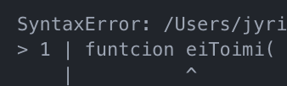
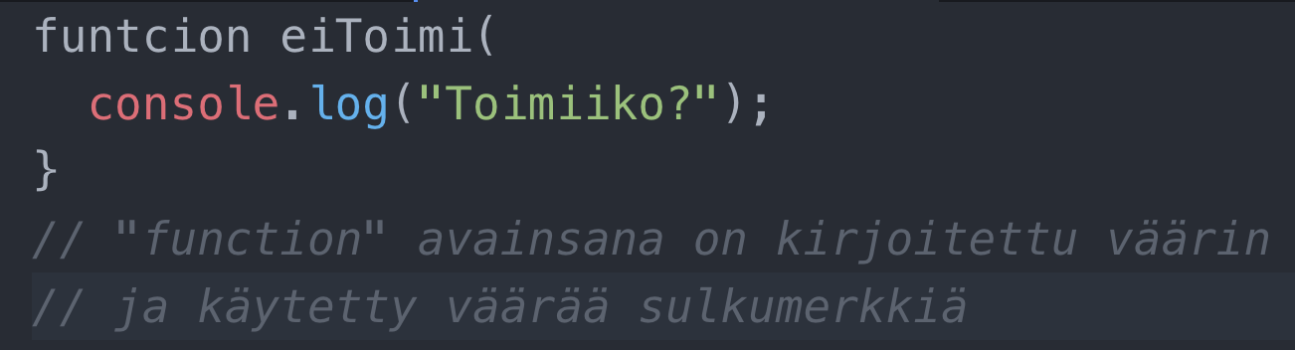
Virheenkorjaus
Nykyaikaiset koodieditorit (ja kokemus) voivat auttaa tunnistamaan syntaksivirheet.
Semanttisia ja ajonaikaisia virheitä on vaikeampi löytää. Ne voivat aiheuttaa ohjelmasi kaatumisen, saattaa sen toimimaan lopullisesti tai antaa väärän tulosteen.
Virheenkorjaus on kuin yrittäisit ymmärtää, miksi koodisi käyttäytyy sellaisena kuin se on.
Esimerkki syntaksivirheestä - jonka koodieditori usein havaitsee:

Slide 68
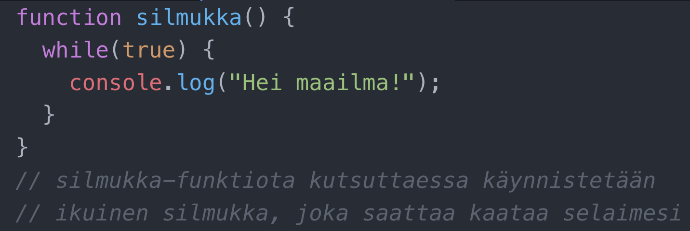
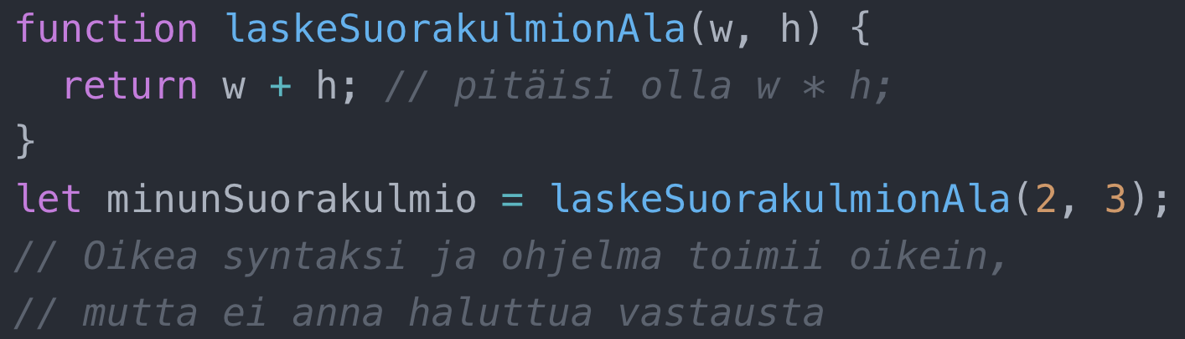
Virheenkorjaus
Tässä on esimerkki ajonaikaisesta virheestä - joka usein havaitaan ohjelman suorittaessa:
Esimerkki semanttisesta virheestä - havaitaan usein koodilähdön testaamisen jälkeen:

Slide 69
Virheenkorjaus
Virheenkorjaus on turhauttavaa, mutta se auttaa kehittämään (ja seuraamaan) vaiheittaista lähestymistapaa koodisi tarkistamiseen.
Tämä tarkoittaa väliarvojen ja muuttujatyyppien tarkistamista, ovatko ne sellaisia, minkä niiden pitäisi olla.
Voit aloittaa yksinkertaisella eliminointiprosessilla.
Esimerkiksi, jos funktio A toimii ja palauttaa sen, minkä sen on tarkoitus, toiminnossa B saattaa olla ongelma.
Tai ryhdy tarkastelemaan arvoja koodilohkon keskeltä, yrittääksesi leikata hakutila puoleen.
Ongelma yhdessä paikassa ilmaisee virheen koodin ensimmäisessä puoliskossa. Jos ei, se on todennäköisesti toisessa.
Virheenkorjaus on opittava taito, joka vaatii vain vähän kärsivällisyyttä ja harjoittelua, jotta sen hallitsee.

Slide 70
Virheenkorjaus
Sekä Chromella että Firefoxilla on erinomaiset JavaScript-konsolit, tunnetaan myös nimellä DevTools, JavaScriptin virheenkorjaamiseen.
Kehittäjätyökalut löytyvät Chromen valikosta tai Firefoxin valikon Web-konsolista. Jos käytät toista selainta tai matkapuhelinta, suosittelemme vaihtamista Firefoxiin tai Chromeen
Console.log () -menetelmä, joka "tulostaa" suluissa olevan sisällön tulosteen konsolille, on todennäköisesti hyödyllisin virheenkorjaustyökalu.
Sijoittamalla se strategisiin pisteisiin koodissa, voit näyttää muuttujien väliarvot.
Hyvä käytäntö on saada idea siitä, minkä tuloksen tulisi olla, ennen kuin katsot mitä se on.
Jos sinulla on tarkistuspisteitä nähdäksesi laskelmien tilan koko koodilla, voit kaventaa ongelman sijaintia.

Slide 71
Virheenkorjaus
Freecodecampin oma consoli ei näytä ajetun koodin tulosta, vaan ainoastaan sen, menikö koodisi läpi vai ei
Siksi voit tehdä niin, että avaat edellisessä diassa mainitun DevToolsin ja ajat koodin siellä (eli kopioit sen sinne ja ajat)
Tehtävä ”Understanding the Differences between…” ei toimi, niin kuin Freecodecamp sanoo, vaan yllä mainitulla tavalla.

Slide 72
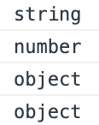
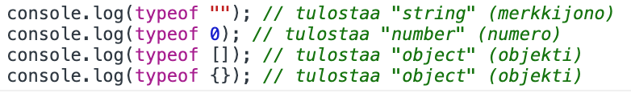
Virheenkorjaus– tyypin tarkastus
typeof -komennolla voit tarkastaa, minkä tyyppinen tai mikä datarakenne muuttujalla on
Tämä on hyödyllinen virheenkorjauksessa, kun työskentelet useiden tietotyyppien kanssa.
Jos luulet lisääväsi kaksi numeroa, mutta yksi on oikeastaan merkkijono, tulokset voivat olla odottamattomia.
Tyyppivirheet voivat piiloutua laskelmiin tai funktiokutsuihin.
Ole erityisen varovainen, kun käytät ja käsittelet ulkoisia tietoja JavaScript-objektiohjelman (JSON) muodossa.
Tässä on esimerkkejä typeof: n käyttämisestä:

Slide 73
Virheenkorjaus – yleisimmät tavat
Console.log () - ja typeof-menetelmät ovat kaksi päätapaa tarkistaa väliarvot ja ohjelmalähdön tyypit.
Nyt päästään yleisimpiin muotoihin, joita virheet aiheuttavat.
Yksi syntaksitason virhe, jonka nopeat kirjoittavat yleensä aiheuttavat, on kirjoitusvirhe.
Siirtyneet, puuttuvat tai väärin merkatut isot merkit muuttujan tai funktion nimessä saa selaimen etsimään objektia, jota ei ole olemassa, ja ohjelma valittaa virheen muodossa.
JavaScript-muuttujien ja funktioiden nimien kirjainkoolla on väliä.
aitoAsia != AitoAsia != aitoAsiA != Aitoasia

Slide 74
Virheenkorjaus – puuttuvat merkit
Toinen syntaksivirhe, jota pitää varoa, on, että kaikissa avaussulkeissa, suluissa, aaltosuluissa ja lainausmerkeissä on suljinpari.
Merkki unohtuu yleensä, kun muokkaat olemassa olevaa koodia ja lisäät kohteita johonkin em. tyypeistä.
Ole myös varovainen, kun liität koodilohkoja muihin, kuten lisäämällä callback-toiminto argumentiksi metodille.
Yksi tapa välttää tämä virhe on heti kun kirjoitat avausmerkin, kirjoitat heti myös lopetusmerkin, siirrät osoittimen takaisin niiden välillä ja jatka koodausta.
Onneksi useimmat nykyaikaiset koodieditorit generoivat parin toisen puoliskon automaattisesti.

Slide 75
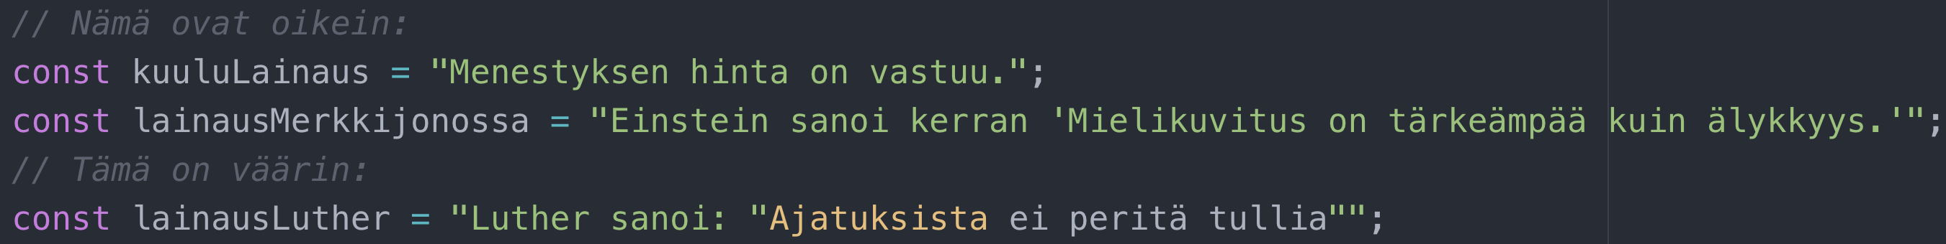
Virheenkorjaus – lainausmerkit ja sitaattimerkit
JavaScript sallii sekä yhden (') kuin kaksinkertaisen (") lainauksen. Se kumpaa käytetään, riippuu yleensä henkilökohtaisista mieltymyksistä, joitain poikkeuksia lukuun ottamatta.
Kaksi vaihtoehtoa on hienoa, kun merkkijonossa on lainatuksia tai jotain muuta tekstiä, joka on lainausmerkeissä. Ole varovainen, ettet sulje merkkijonoa liian aikaisin, mikä aiheuttaa syntaksivirheen.
Tässä on esimerkkejä lainausten sekoittamisesta:

Slide 76
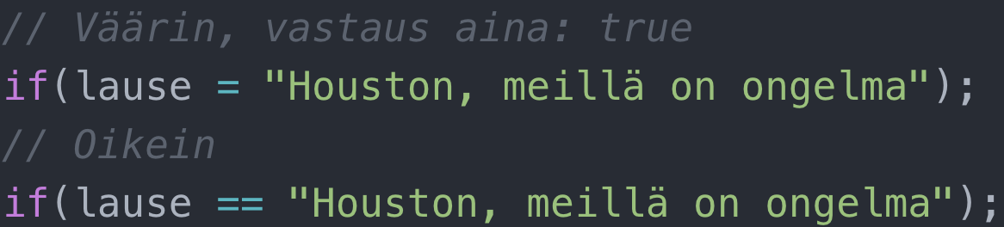
Virheenkorjaus – arvon syöttö vertaamisen sijaan
Vaihtoehdot ohjelmassa, eli ne valinnat, jotka tekevät erilaisia asioita, jos tietyt ehdot täyttyvät, perustuvat Javascript-kielen lauseisiin if, else if ja else. Ehtoa joskus testataan, onko tulos yhtä suuri kuin arvo.
Tätä logiikkaa kuvataan lauseella "jos x on yhtä suuri kuin y, niin ...", joka voi kirjaimellisesti kääntää koodiksi käyttämällä =-merkkiä tai sijoitusoperaatiota. Tämä johtaa odottamattomaan virheeseen ohjelmassa.
Kuten aiemmissa haasteissa on käsitelty, JavaScriptissä oleva sijoitusoperaattori (=) antaa arvon muuttujan nimelle. Ja == ja === operaattorit tarkistavat tasa-arvon (triple === testit tiukkaa yhtäläisyyttä varten, mikä tarkoittaa, että sekä arvo että tyyppi ovat samat).

Slide 77
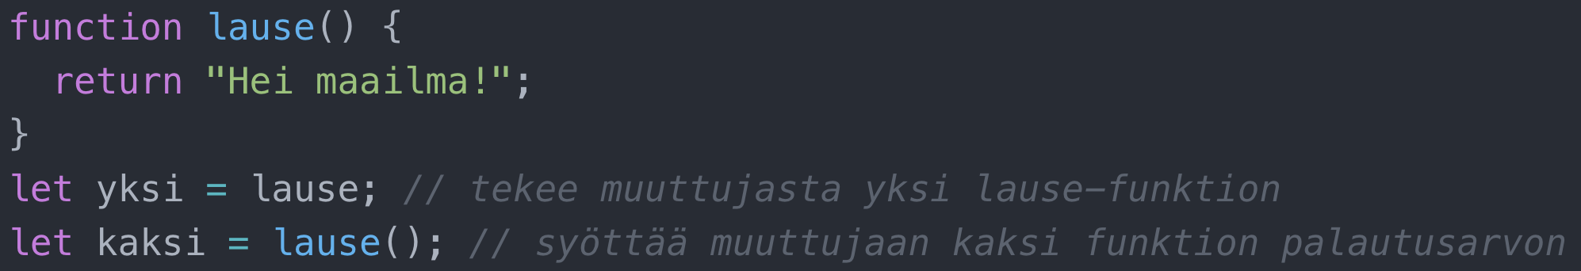
Virheenkorjaus – puuttuvat sulut funktiokutsun jälkeen
Kun funktioon tai metodiin ei syötetä argumentteja, saattaa unohtaa (tyhjät) avaus- ja sulkemissulkeet kutsuessaan sitä.
Usein funktion kutsun tulos tallennetaan muuttujaan muuta käyttöä varten.
Tällaisen virheen voi havaita kirjaamalla muuttujien arvot (tai niiden tyypit) konsoliin ja katsomalla, onko jokin niistä asetettu funktioviitteeksi odotetun arvon sijasta, jonka funktio palauttaa.

Slide 78
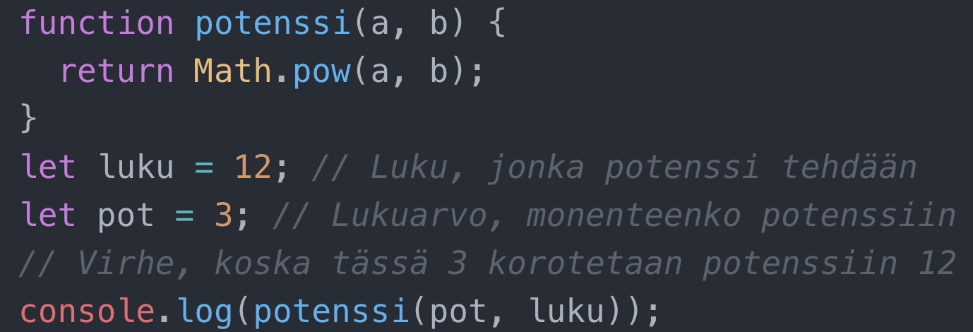
Virheenkorjaus – argumenttien lähetys väärässä järjestyksessä
Funktion kutsun seuraava ongelma, jota on syytä varoa, on, kun toiminnon argumentit toimitetaan väärässä järjestyksessä.
Jos argumentit ovat erityyppisiä, kuten esimerkiksi taulukkoa ja kokonaislukua odottava toiminto, tämä todennäköisesti heittää ajonaikaisen virheen.
Jos argumentit ovat samantyyppisiä (esimerkiksi kaikki kokonaisluvut), koodin logiikassa ei ole järjeä.
Varmista, että annat kaikki vaadittavat argumentit oikeassa järjestyksessä näiden ongelmien välttämiseksi.

Slide 79
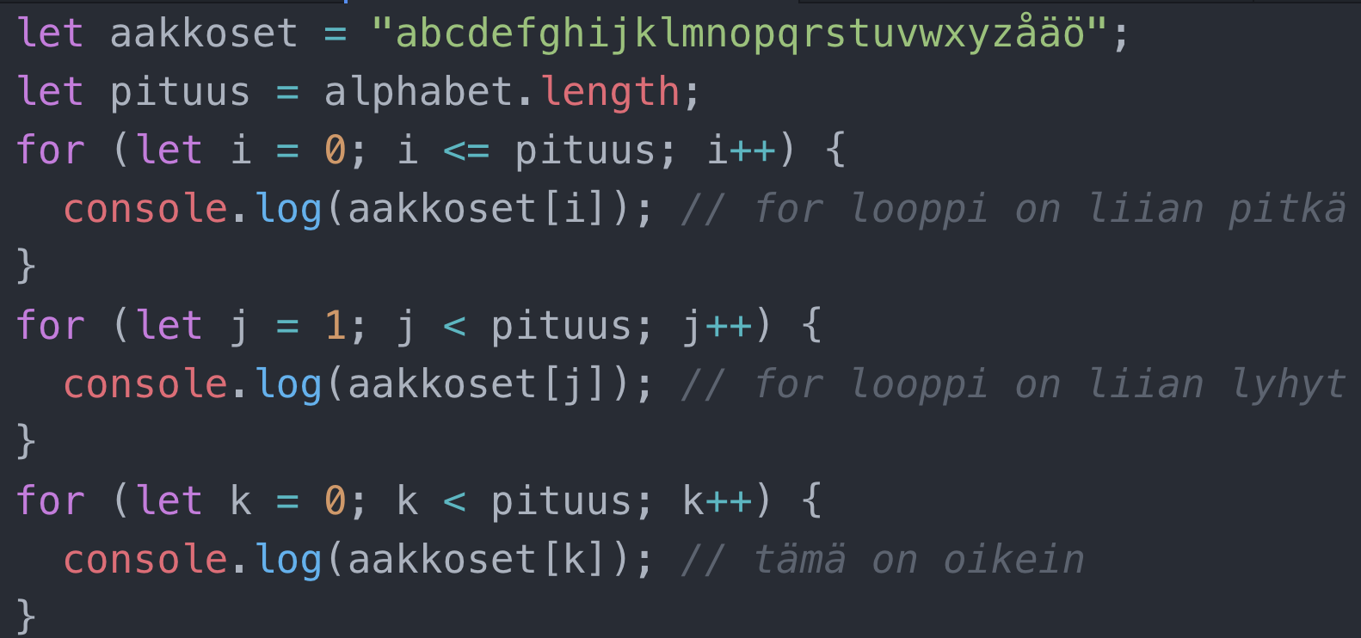
Virheenkorjaus – virheellinen lukumäärä taulukoissa
JavaScriptin indeksointi alkaa nollasta, ei yhdestä, mikä tarkoittaa, että viimeinen luku on aina yhtä pienempi kuin kohteen pituus. Jos yrität käyttää indeksiä, joka on yhtä suuri kuin pituus, ohjelma saattaa heittää "indeksin alueen ulkopuolella" -viitevirheen tai tulostaa määrittelemättömän.
Kun käytät merkkijono- tai matriisimenetelmiä, jotka ottavat indeksialueita argumenteiksi, kannattaa lukea dokumentaatio ja ymmärtää, ovatko ne kattavia (annetun indeksin kohde on osa arvoa) vai ei. Tässä on esimerkkejä yhden virheen käytöstä:

Slide 80
Virheenkorjaus – muuttujan uudelleen määrittäminen
Joskus on tarpeen tallentaa tiedot, lisäyslaskurit tai asettaa muuttujat uudelleen silmukkaan.
Mahdollinen ongelma on, kun muuttujien joko pitäisi alkaa alusta, eivätkä ala, tai päinvastoin.
Tämä on erityisen vaarallista, jos nollaat vahingossa terminaaliehdossa käytettävän muuttujan, aiheuttaen äärettömän silmukan.
Tulostamalla muuttuja-arvot jokaisella silmukkajaksolla käyttämällä console.log () -toimintoa voidaan löytää virheellinen virhe, joka liittyy nollaamiseen tai muuttujan nollaamiseen liittyviin ongelmiin.

Slide 81
Virheenkorjaus – ääretön silmukka
Silmukat ovat hienoja työkaluja, kun tarvitset ohjelman suorittamaan koodilohkon tietyn määrän kertoja tai kunnes ehto täyttyy, mutta he tarvitsevat ehdon, joka päättää silmukan.
Äärettömät silmukat todennäköisesti jäädyttävät tai kaatavat selaimen ja aiheuttavat yleisen ohjelman suorituksen sekasorton, jota kukaan ei halua.
Tämän osan johdannossa oli esimerkki äärettömästä silmukasta - siinä ei ollut toimivaa ehtoa, jolla silmukan olisi saatu katkaistuksi. ÄLÄ käytä tätä toimintoa!
Ohjelmoijan tehtävänä on varmistaa, että ehto, joka kertoo ohjelmalle, milloin irtautua silmukasta, lopulta saavutetaan.
Yksi virhe on laskurimuuttujan lisääminen tai pienentäminen väärään suuntaan ehdon olosuhteista.
Toinen nollaa laskurin tai hakemistomuuttujan vahingossa silmukkakoodissa sen sijaan, että sitä kasvatetaan tai pienennetään.

Slide 82
Maanantai 27.4.2020

Slide 83
Taulukkomuuttujien kertaus
Taulukkomuuttuja voidaan määritellä joko tyhjänä
let taulukko = [ ];
Tai valmiiksi täytettynä
let taulukko = [”merkkijono”, 2, true];
Taulukko voi sisältää myös objekteja
let taulukko = [{otsikko: ”merkkijono, otsikko2: 3}]
Sekä tietenkin edellisten yhdistelmiä
let taulukko = [’merkkijono’, 2, {nimi: ’Jaska’, ika: 3}, true]
Edellisestä saadaan
taulukko.length = 4
taulukko[0] = ’merkkijono’
taulukko[1] = 2
taulukko[2] = {nimi: ’jaska’, ika: 3}
taulukko[2].nimi = ’jaska’ / taulukko[2].ika = 3
Taulukko[3] = true

Slide 84
Taulukon muokkaus
Taulukkoon voi syöttää arvoja kuten edellä, mutta arvon muutos tapahtuu:
taulukko[1] = 4, jolloin esimerkin mukaisesti 2 → 4
Taulukkoon voi lisätä loppuun .push()—komennolla:
taulukko.push(false) → [’merkkijono’, 4, {nimi: ’Jaska’, ika: 3}, true, false]
Ja alkuun komennolla .unshift():
taulukko.unshift(2) → [2, ’merkkijono’, 4, {nimi: ’Jaska’, ika: 3}, true]
Taulukosta voi poistaa alusta .shift() –komennolla
taulukko.shift() → [’merkkijono’, 4, {nimi: ’Jaska’, ika: 3}, true]
Ja lopusta komennolla .pop()
taulukko.pop() → [’merkkijono’, 4, {nimi: ’Jaska’, ika: 3}]

Slide 85
Taulukon muokkaus
Edellä opeteltiin lisäämään ja poistamaan alusta ja lopusta, voimme myös poistaa .splice() –komennolla, mistä haluamme. Ko. komento ottaa 2 parametriä, eli mistä ja kuinka paljon:
taulukko = [2, ’merkkijono’, 4, {nimi: ’Jaska’, ika: 3}, true]
taulukko.splice(3, 2) // poistaa 4. elementistä lähtien 2 elementtiä → [2, ’merkkijono’, 4]
Voimme myös luoda uuden taulukkoelementin tuhottavista elementeistä
taulukko = [2, ’merkkijono’, 4, {nimi: ’Jaska’, ika: 3}, true]
uusiTaulukko = taulukko.splice(0, 3)
uusiTaulukko: [2, ’merkkijono’, 4]
taulukko: [{nimi: ’Jaska’, ika: 3}, true]
Voimme käyttää .splice() –komentoa lisäykseen, kun laitamme perään lisättävät elementit, jolloin ne menevät poistettav(ie)an paikalle
taulukko = [2, ’merkkijono’, 4, {nimi: ’Jaska’, ika: 3}, true]
Taulukko.splice(3, 1, ’joo’, 10)
Taulukko: [2, ’merkkijono’, 4, ’joo’, 10, true]

Slide 86
Taulukon muokkaus
Edellisellä komennolla taulukko muuttui aina, kun sitä käytti, mutta .slice() –komennolla voimme jättää alkuperäisen taulukon ehjäksi ja kopioida tuloksen tai sitten vain poistaa taulukosta, jolloin alkuperäinen muuttuu:
let taulukko = [’merkkijono’, 4, {nimi: ’Jaska’, ika: 3}, true]
let uusitaulukko = taulukko.slice(1,2) →
taulukko = [’merkkijono’, 4, {nimi: ’Jaska’, ika: 3}, true]
uusiTaulukko: [4];
taulukko = [’merkkijono’, 4, {nimi: ’Jaska’, ika: 3}, true]
taulukko.slice(2,4); → [{nimi: ’Jaska’, ika: 3}, true]
Komento toimii siten, että kerrotaan aloitus ja lopetuskohta siten, ettei lopetuskohta tule uuteen taulukkoon

Slide 87
Taulukon muokkaus
Yhtäsuuruus merkillähän pystyimme kopioimaan taulukon toiseksi taulukoksi:
taulukko = [’merkkijono’, 4, {nimi: ’Jaska’, ika: 3}, true]
let ut = taulukko;
ut: [’merkkijono’, 4, {nimi: ’Jaska’, ika: 3}, true]
Spread […] operaatiolla pystyimme kuitenkin kopioimaan taulukon useamman kerran:
taulukko = [’mj’,3,true]
let ut = […taulukko, 3] → [[’mj’,3,true], [’mj’,3,true], [’mj’,3,true]]
Se toimii siten, että annamme uuteen muuttujaan […vanhaMuuttuja, kertojen määrä] –komennon
Voimme myös sijoittaa vanhan taulukon uuden taulukon keskellä:
taulukko = [’mj’,3,true]
Let ut = [’tmj’, 12, …taulukko, false] → ut: [’tmj’, 12, ’mj’, 3, true, false]

Slide 88
Taulukon muokkaus
.indexOf() –komennolla voimme etsiä, missä kohtaa taulukkoa jokin merkkijono, numero, totuuslause jne. on, jonka jälkeen voimme käyttää esim. edeltäviä komentoja
taulukko = [’merkkijono’, 4, {nimi: ’Jaska’, ika: 3}, true]
let kohta = taulukko.indexOf(true);
taulukko.splice(kohta, 1);

Slide 89
Sisäkkäiset taulukot
Taulukon sisällä voi olla taulukoita, eli yksinkertaisuudessaan:
let taulu = [[1,2][3,4]]; → taulu[0]: [1,2] → taulu[1][1]: 4
Näitä sisäisiä taulukoita voi olla vaikka kuinka monta tasoa:
let taulu = [[1,2,[3,4,[5, 6,[7]]]]];
console.log(taulu[0][0]); → 1
console.log(taulu[0][2][0]); → 3
console.log(taulu[0][2][2][1]); → 6
console.log(taulu[0][2][2][2][0]); → 7

Slide 90
Objektit
Voimme esittää taulukkotiedon myös objekteina, jolloin tietoon on helpompi päästä käsiksi:
let taulu = [1,2,3]; →
let numerot = { nro1: 1, nro2: 2, nro3: 3 }
numerot.nro1 → 1 tai numerot[’nro1’] → 1
Voimme myös lisätä: numerot.nro4 = 4 tai numerot[’nro4’] = 4
Tai lisäys voi tapahtua myös näin:
luku = ’nro5’ → taulukko[luku] = 5;
Voimme muokata seuraavasti: numerot.nro2 = 4 → numerot {nro1: 1, nro2: 4, nro3: 3, nro4: 4, nro5: 5}

Slide 91
Objektit
Meillä voi olla myös objekteja objektien sisällä:
let aaknro = { aakkoset: 'a', kirjaimet: {kirjain: 'b'}, numerot: {nro2: 2, nro3: 3, isot: {iso1: 100, iso2: 500}}}
console.log(aaknro.aakkoset); → a
console.log(aaknro.kirjaimet.kirjain); → b
console.log(aaknro.numerot.nro3); → 3
console.log(aaknro.numerot.isot.iso2); → 500
Kun haluamme käyttää muuttujaa tai nimessä on välilyönti, täytyy meidän käyttää hakasulkuja:
let etsittava = ’aakkoset’;
console.log(aaknro[etsittava]) → a
Kun haluamme poistaa, voimme tehdä sen delete-komennolla:
delete aaknro.numerot; → { aakkoset: 'a', kirjaimet: { kirjain: 'b' } }

Slide 92
Tiistai 28.2.2020

Slide 93
Objektien tarkastus
Voimme tarkastaa, onko jollakin objektilla tietty ominaisuus attribuutilla .hasOwnProperty() tai in –komennolla:
aaknro.hasOwnProperty(’aakkoset’); → true tai ’aakkoset’ in aaknro; → true
In-komennolla voimme myös käydä objektia läpi
let valot = { olohuone: true, makuuhuone: false, tyohuone: false, WC: false, eteinen: true }; for (let huoneet in valot) { if(valot[huoneet] == true) { console.log(huoneet); } }

Slide 94
Avainkenttien haku
Jos haluamme objektista vain avainkentät, ei niiden arvoja, voimme käyttää Object.keys(objekti) –komentoa
let valot = {olohuone: true, makuuhuone: false, tyohuone: false, WC: false, eteinen: true}; let kentat = Object.keys(valot); console.log(kentat);

Slide 95
Taulukon sisällön muokkaus objektin sisällä
Voimme käyttää normaaleita taulukon hallinta työkaluja objektin sisällä (pop, shift, push, unshift, splice, slice):
let valaistus = {olohuone: {lamput:['katto', 'jalka']}, WC: false, eteinen: true}; valaistus.olohuone.lamput.push('seinä’); console.table(valaistus); →
Index | Lamput | value
Olohuone WC eteinen | [ 'katto', 'jalka', 'seinä' ] | False true

Slide 96
Keskiviikko 29.4.2020

Slide 97
Perusalgoritmit ohjelmoinnissa
Tietokonealgoritmi on vaiheiden sarja, jota seurataan tietyn lopputuloksen saavuttamiseksi. Algoritmin kirjoittamiseksi sinun on ensin ymmärrettävä ongelma ja ratkaistava se sitten koodauksella.
Ongelmien ratkaisemisen helpottamiseksi voi olla hyödyllistä hajottaa ne moniksi paloiksi. Sitten jokainen palat voidaan ratkaista yksitellen.
Jos esimerkiksi rakennat laskinta, älä yritä ratkaista ongelmaa kokonaisuutena. Mieti ensin, miten saada tietoja. Määritä sitten jokainen aritmeettinen toimenpide yksi kerrallaan. Näytä lopuksi tulokset.
Vihje: Jos joudut jumiin, kokeile käyttää console.log () -komentoa muuttujien arvojen kirjaamiseksi konsoliin. Tämä auttaa vianetsintää.

Slide 98
Funktioiden kirjoittaminen
Omat matemaattiset ongelmien ratkaisut kirjoitetaan yleensä funktion muotoon, koska silloin sitä voidaan kutsua ja antaa kutsussa muunnettava arvo:
function laskePaivat(synttarit) { let paivat = synttarit.slice(0, 2); paivat = 29 - paivat; let kkdet = synttarit.slice(3, 5); kkdet = 4 - kkdet; let vuodet = synttarit.slice(6, 10); vuodet = 2020 - vuodet; let ikaPaivina = (vuodet * 365.25) + kkdet * (365/12) + paivat; return ikaPaivina; } alert('syötä ikäsi muodossa pp.kk.vvvv’); console.log(laskePaivat('22.05.1965'));

Slide 99
Freecodecampin tehtävistä
Ensimmäisessä tehtävässä tulee celciukset muuttaa fahrenheiteiksi, joka tapahtuu kertomalla celsius yhdeksällä, jakamalla viidellä ja lisäämällä 32
Toisessa pitää kääntää annettu sana toisin päin: eka → ake
Toisessa tulee laskea kertoma, eli kertoma(7) on 7 x 6 x 5 x 4 x 3 x 2 x 1, eli kerrotaan alenevalla numerosarjalla ykköseen asti
Seuraavassa pitää etsiä pisin sana annetusta lauseesta. Tässä tehtävässä auttaa .split( ) –komento: https://www.w3schools.com/jsref/jsref_split.asp
Seuraavassa pitää etsiä taulukon sisällä olevista taulukoista suurin numero jokaisesta.
Seuraavassa pitää tarkistaa, päättyykö lause merkkijonoon
Seuraavassa tulostaa annettu merkkijono niin monta kertaa kuin on annettu
Päivän viimeisessä tehtävässä pitää lause katkaista annetusta kohtaa, jos lause on pidempi kuin annettu kohta ja laittaa loppuun ”…”

Slide 100
Freecodecampin tehtäviä
Seuraavan päivän tehtävistä ensimmäisenä etsitään ensimmäistä parillista lukua
Seuraavassa etsitään boolean arvoa
Kolmannessa muutetaan merkkijonon sanat isolla kirjaimella alkavaksi
Neljännessä lisätään taulukon arvot toisen taulukon sisälle
Viidennessä poistetaan kaikki false yms. Arvot
Kuudennessa lisätään arvo oikeaan paikkaan taulukossa ja etsitään sen indeksi
Seitsemännessä katsotaan, onko merkkijonot samat
Viimeisessä pilkotaan taulukko pienemmiksi taulukoiksi

Slide 101
Maanantai 4.5.2020

Slide 102
Olio-ohjelmointi
Pohjimmiltaan ohjelmistokehitys ratkaisee ongelman tai saavuttaa tuloksen laskennalla. Ohjelmistokehitysprosessi määrittelee ensin ongelman, sitten esittelee ratkaisun. Objektisuuntautunut ohjelmointi on yksi monista tärkeimmistä lähestymistavoista ohjelmistokehitysprosessiin.
Kuten nimensä osoittaa, olio-ohjelmointi järjestää koodin objektimääritelmiin. Näitä kutsutaan joskus luokiksi ja ne ryhmittelevät tietoja käyttäytymisen perusteella. Tiedon objektin ominaisuudet tai käyttäytyminen (tai toiminnot) ovat menetelmiä, jolla ongelma ratkaistaan.
Objektirakenne tekee siitä joustavan ohjelman sisällä. Objektit voivat siirtää tietoa kutsumalla ja lähettämällä tietoja toisen objektin menetelmille. Lisäksi uudet luokat voivat vastaanottaa tai periä kaikki ominaisuudet perus- tai vanhempiluokalta. Tämä auttaa vähentämään toistuvaa koodia.
Valitsemasi ohjelmointitapa riippuu muutamasta tekijästä:
ongelman tyypistä
kuinka haluat rakentaa tietosi ja algoritmit.

Slide 103
Mitä ovat objektit
Mikä tahansa voi olla objekti: ihminen, talo tai tietokone
Objektilla on yleensä erilaisia ominaisuuksia, kuten ihmisellä kädet, talolla huoneet tai tietokoneella osat ja nämä ominaisuudet määrittelevät objektin
Samanlaisilla objekteilla on yhteisiä ominaisuuksia, mutta ominaisuuksien laatu tai määrä vaihtelee objektista toiseen. Esimerkiksi eri taloilla voi olla eri määrä huoneita tai jonkin auton väri on punainen ja toisen taas sininen
JavaScriptin objektit käyttäytyvät kuin tosimaailman vastaavat. Esim:
let omakotitalo = { sijainti: ’Vantaa’, huoneet: 5, rakMat: ’kivi’ }
Edellisen esimerkin talolla on 3 ominaisuutta: sijainti, huoneet ja rakennusmateriaali, joilla jokaisella on jokin arvo.
Jos luomme asunto-objektin, silläkin on samoja ominaisuuksia: sijainti ja huoneiden lukumäärä

Slide 104
Objektien ominaisuuksien kutsu sekä metodit
Kuten olemme jo edellä oppineet, objektin ominaisuutta voi kutsua joko pisteen tai hakasulkujen avulla:
omakotitalo.sijainti → ’Vantaa’ tai omakotitalo[huoneet] → 5
Objektille voi luoda myös metodin (jotain, mikä tekee jotakin)
let omakotitalo = { sijainti: ’Vantaa’, huoneet: 5, rakMat: ’kivi’, naytaSijainti: function(){ return ”omakotitalo sijaitsee paikassa ” + omakotitalo.sijainti; } }
omakotitalo.naytaSijainti() → ”omakotitalo sijaitsee paikassa Vantaa”

Slide 105
this - avainsana
Vaikka edellinen esimerkki on aivan oikea tapa päästä käsiksi objektin ominaisuuteen, siinä on vaaransa. Jos objektin nimi muuttuu, kaikki siihen viittaavat koodit on korjattava.
Tämä ei ole ongelma, jos koodia on vähän, mutta kun koodirivejä on useita satoja (tai tuhansia), virheen todennäköisyys on suurempi.
Välttääksesi tällaisia virheitä, voi käyttää this-avainsanaa:
naytaSijainti: function(){ return ”omakotitalo sijaitsee paikassa ” + this.sijainti; }

Slide 106
Constructor (rakentaja)
Constructorit ovat toimintoja, jotka luovat uusia objekteja. Ne määrittelevät ominaisuudet ja käyttäytymistavat, jotka kuuluvat uuteen esineeseen. Ajattele niitä suunnitelmana uusien esineiden luomiseen. Esim:
function Omakotitalo() { this.sijainti = ’Vantaa’; this.huoneet = 5; this.rakMat = ’kivi’; }
Constructoria tehdessä pitää pitää mielessä:
Constructorit määritetään isoilla kirjaimilla, jotta ne voidaan erottaa muista funktioista, jotka eivät ole Constructoreita.
Constructorit käyttävät this-avainsanaa asettaakseen luomansa objektin ominaisuudet. Constructorin sisällä tämä viittaa uuteen esineeseen, jonka se luo.
Constructorit määrittelevät ominaisuudet ja käyttäytymisen sen sijaan, että palauttaisivat arvon, kuten muut funktiot saattavat. (no return)
let omakotitalo = { sijainti: ’Vantaa’, huoneet: 5, rakMat: ’kivi’ }

Slide 107
Constructorin käyttäminen
Voit luoda uusia objekteja Constructorilla:
function Omakotitalo() { this.sijainti = ’Vantaa’; this.huoneet = 5; this.rakMat = ’kivi’; }
let vanhaTalo = new Omakotitalo();
vanhatalo.sijainti = ’Vantaa’;
vanhatalo.huoneet = 5;
vanhatalo.rakMat = kivi’;
Tiedon muuttaminen:
vanhatalo.sijainti = ’Espoo’;

Slide 108
Oikea tapa käyttää constructoria
Jotta constructorista olisi jotain hyötyä, emme suinkaan käytä sitä niin, että kaikki omakotitalot saavat samat arvot, vaan syötämme arvot constructorin kutsussa:
function Omakotitalo(paikkakunta, huoLuk, materiaali) { this.sijainti = paikkakunta; this.huoneet = huoLuk; this.rakMat = materiaali; }
let rivitalo = new Omakotitalo(’Ii’, 3, ’Tiili’); → rivitalo.sijainti → ’Ii’ rivitalo.huoneet → 3 rivitalo.rakMat → ’Tiili’
let paritalo = new Omakotitalo(’Kerava’, 4, ’Betoni’); → paritalo.sijainti → ’Kerava’ paritalo.huoneet → 4 paritalo.rakMat → Betoni’

Slide 109
Luontitarkastus
Voit tarkastaa instanceof –komennolla, onko jokin olio luotu jollakin constructorilla:
function Omakotitalo(paikkakunta, huoLuk, materiaali) { this.sijainti = paikkakunta; this.huoneet = huoLuk; this.rakMat = materiaali; }
let rivitalo = new Omakotitalo(’Ii’, 3, ’Tiili’);
rivitalo instanceof Omakotitalo; → true
HUOM:
let kotitalo = { sijainti: ’Kauniainen’, huoneet: 2, rakMat: ’Puu’ };
kotitalo instanceof Omakotitalo → false

Slide 110
Lähdeominaisuudet
Mikäli objektilla on ominaisuuksia, jotka periytyvät constructoriksi, näitä ominaisuuksia sanotaan omiksi ominaisuuksiksi
function Omakotitalo(paikkakunta, huoLuk, materiaali) { this.sijainti = paikkakunta; this.huoneet = huoLuk; this.rakMat = materiaali; }
let rivitalo = new Omakotitalo(’Ii’, 3, ’Tiili’);
let paritalo = new Omakotitalo(’Kerava’, 4, ’Puu’);
Voimme tarkastaa, mitkä ominaisuudet em. Taloilla on hasOwnProperty(ominaisuus) –komennolla:
HUOM! paritalo.ikkunat = 3; let ominaisuudet = []; for (let property in paritalo) { if(paritalo.hasOwnProperty(property)) { ominaisuudet.push(property);}} console.log(ominaisuudet); → [ 'sijainti', 'huoneet', 'rakMat', 'ikkunat' ]

Slide 111
Prototype
Mikäli objekti sisältää sellaisen ominaisuuden, jonka sisältö kaikilla objekteilla on sama, voimme käyttää komentoa objekti.prototype.ominaisuus = jotain
function Omakotitalo(paikkakunta, huoLuk, materiaali) { this.sijainti = paikkakunta; this.huoneet = huoLuk; this.rakMat = materiaali; }
Omakotitalo.prototype.lattia = ’laminaatti’;
let rivitalo = new Omakotitalo(’Ii’, 3, ’Tiili’);
→ rivitalo.lattia → ’laminaatti’

Slide 112
Omien ja prototyyppien ero
Kuten edellä opimme, jos ominaisuus on määritelty constructorissa tai annettu jälkikäteen objekti.ominaisuus = jotain, niin ne ovat omia ominaisuuksia, kun taas objekti.prototype.ominaisuus = jotain on prototyyppiominaisuus:
function Omakotitalo(paikkakunta, huoLuk, materiaali) { this.sijainti = paikkakunta; this.huoneet = huoLuk; this.rakMat = materiaali; } let rivitalo = new Omakotitalo('Ii', 3, 'Tiili’); Omakotitalo.prototype.lattia = 'laminaatti’; let omat = []; let protot = []; for (let property in rivitalo) { if(rivitalo.hasOwnProperty(property)) { omat.push(property);} else { protot.push(property); } } console.log('omat: ' + omat + '\nprotot: ' + protot); → omat: sijainti,huoneet,rakMat protot: lattia

Slide 113
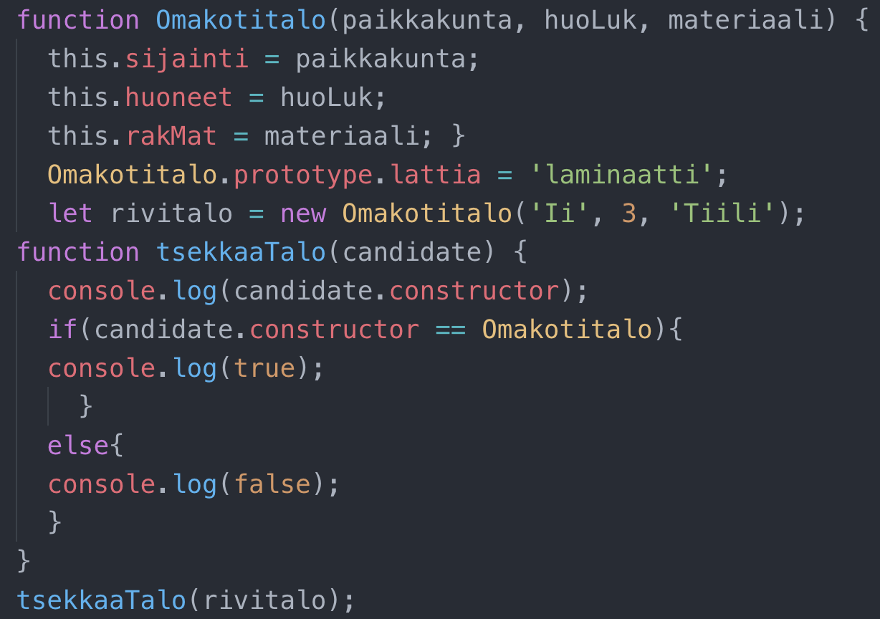
Constructor -ominaisuus
Constructor-ominaisuudella voidaan tulostaa alkuperäisen constructoriolion ominaisuudet ja tässä eivät tule mukaan jälkikäteen lisätyt prototype-ominaisuudet:
→ true // vaikka prototype lisätty

Slide 114
Prototyypin lisäys constructorissa
Olemme käyttäneet tähän mennessä prototyyppiä, kun olemme lisänneet constructorin ulkopuolelta ominaisuuksia, jotka luodaan constructorin yhteydessä
Voimme kuitenkin lisätä toiminnallisia (funktio) ominaisuuksia myös funktiona:
function Omakotitalo(paikkakunta, huoLuk, materiaali) { this.sijainti = paikkakunta; this.huoneet = huoLuk; this.rakMat = materiaali;} Omakotitalo.prototype = { kuvaile: function(){ console.log(paikkakunta + ” ” + huoLuk + ” ” + materiaali); } };

Slide 115
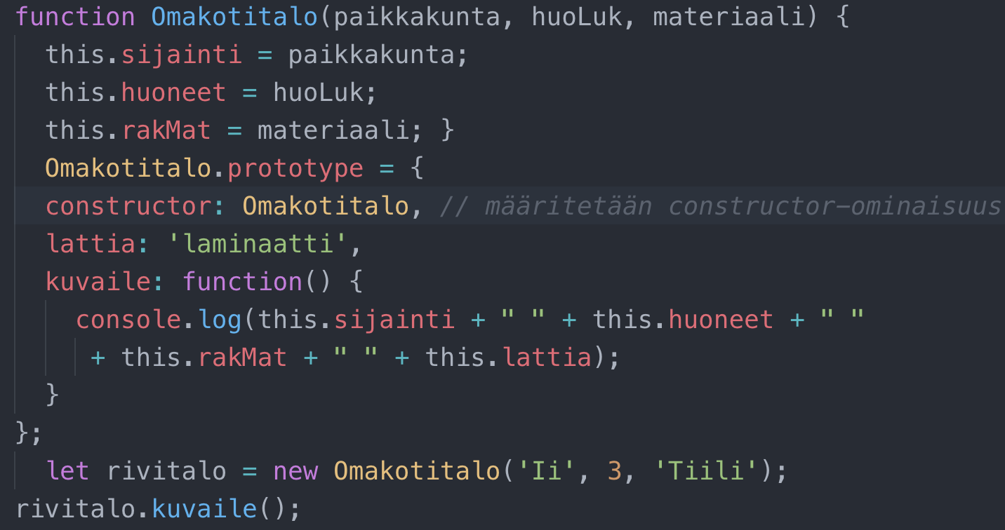
Muista lisätä constructor-ominaisuus
Kun määritämme prototypen uudelle objektille, se poistaa siltä constructor-ominaisuuden, joten emme voi enää tarkistaa, onko jokin objekti constructorin mukainen
console.log(rivitalo === Omakotitalo); → false

Slide 116
Periytyminen
Aivan kuten ihmiset perivät geeninsä heidän vanhemmiltaan, objekti perii sen prototyypin suoraan constructor-funktiolta:
function Omakotitalo(paikkakunta, huoLuk, materiaali) { this.sijainti = paikkakunta; this.huoneet = huoLuk; this.rakMat = materiaali; } Omakotitalo.prototype.lattia = 'laminaatti’; let rivitalo = new Omakotitalo('Ii', 3, 'Tiili’);
rivitalo.lattia → laminaatti
console.log(Omakotitalo.prototype.isPrototypeOf(rivitalo)); → true

Slide 117
Ketjun ymmärtäminen
objekti.hasOwnProperty(ominaisuus) on tuttu edellisistä dioista. hasOwnProperty metodi on määritelty Object.prototype:ssä, josta sen perii ensin edellisen esimerkin Omakotitalo.prototype ja sitten siihen pääsee käsiksi paritalosta:
console.log(rivitalo.hasOwnProperty('sijainti')); → true;

Slide 118
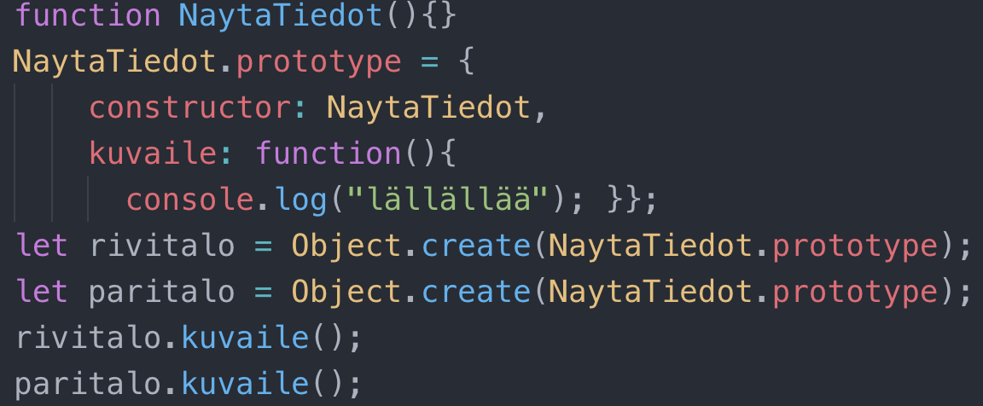
Periytyminen - supertype
Periytymisen avulla voidaan päästä ylimääräisen koodin kirjoittamisesta, koska jos meillä on sama koodi useammassa paikkaa, se luo ensinnäkin raskaamman koodin ja toisaalta virheiden mahdollisuus kasvaa
Supertyypin avulla voimme kirjoittaa koodin vain kerran ja hyödyntää sitä periytymisen avulla:
Alimmat rivit tulostavat kumpikin → lällällää

Slide 119
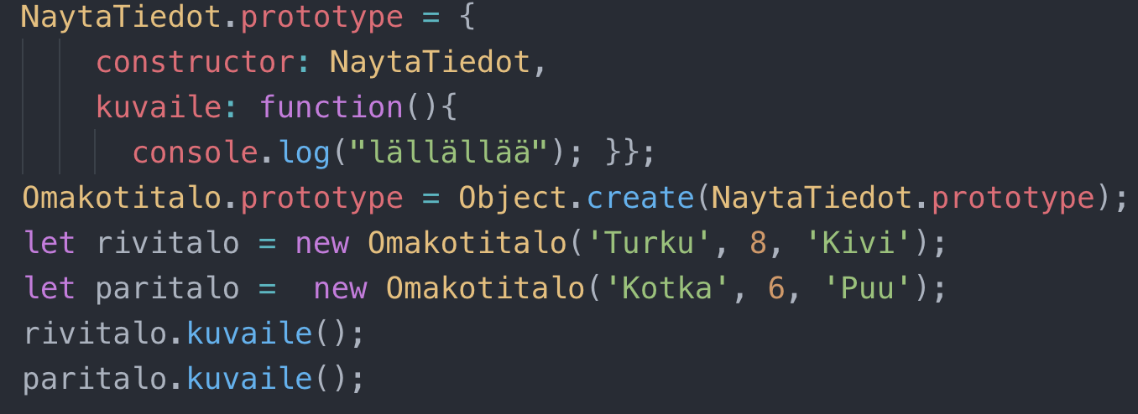
’Lapsi’prototyypin asetus ’aikuisen’ ilmentymäksi
Äsken katsoimme, miten supertype periytyy. Mutta jotta siitä olisi hyötyä, täytyy meidän kuitenkin luoda lapsi constructorin avulla:
Nyt tuo ”NaytaTiedot” periytyy ensin Omakotitaloon ja sieltä sitten sekä rivitaloon, että paritaloon

Slide 120
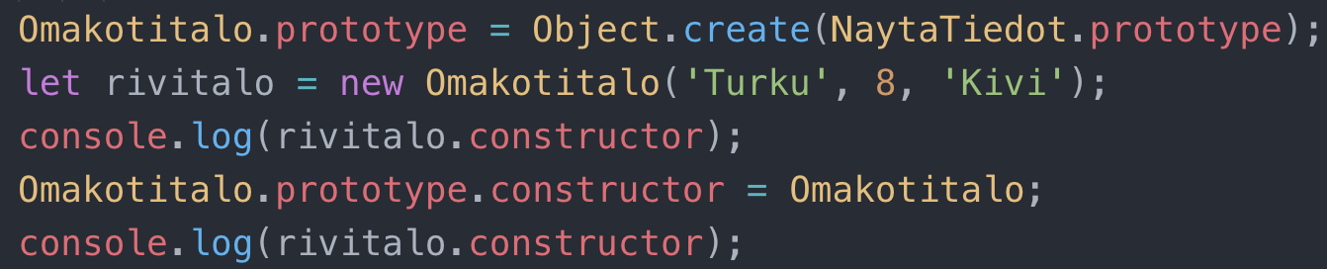

Constructor -ominaisuus
Kun objekti perii prototyypin toiselta objektilta, se perii myös supertyypin Constructor-ominaisuuden (kts. alta)
Meidän täytyy siis korjata asia, että saamme oikean Constructor-ominaisuuden uudelle objektille:

Slide 121
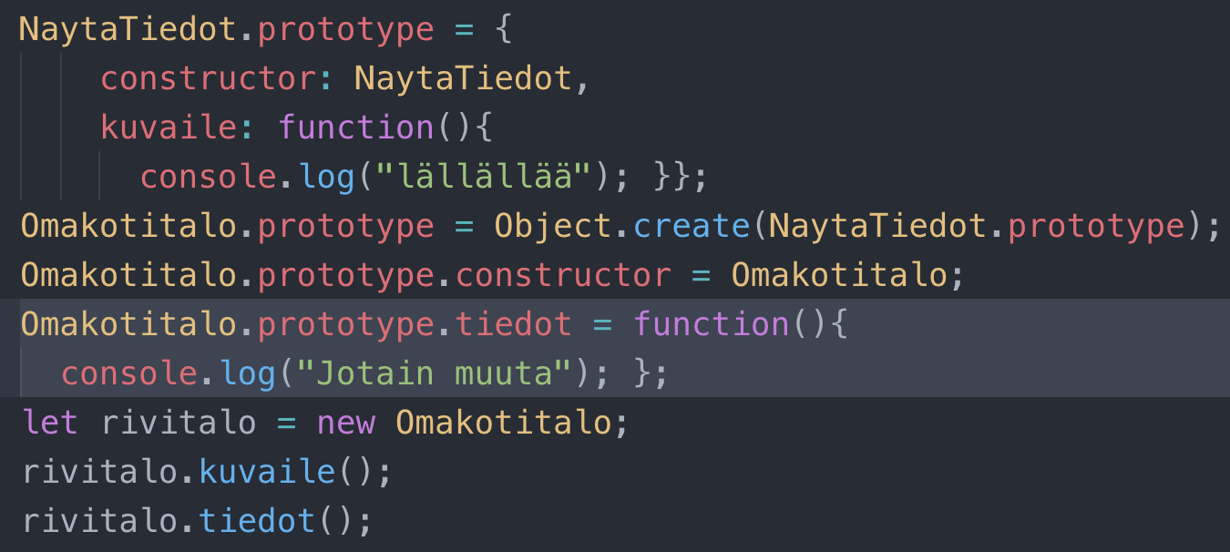

Lisää metodi instanssin luomisen jälkeen
Voimme luoda lisää metodeja (toimintoja) instanssin luomisen jälkeenkin.
Kun alla olevassa esimerkissä Omakotitalo perii NaytaTiedot metodin, teemme Omakotitalolle oman metodin, jonka rivitalo perii

Slide 122
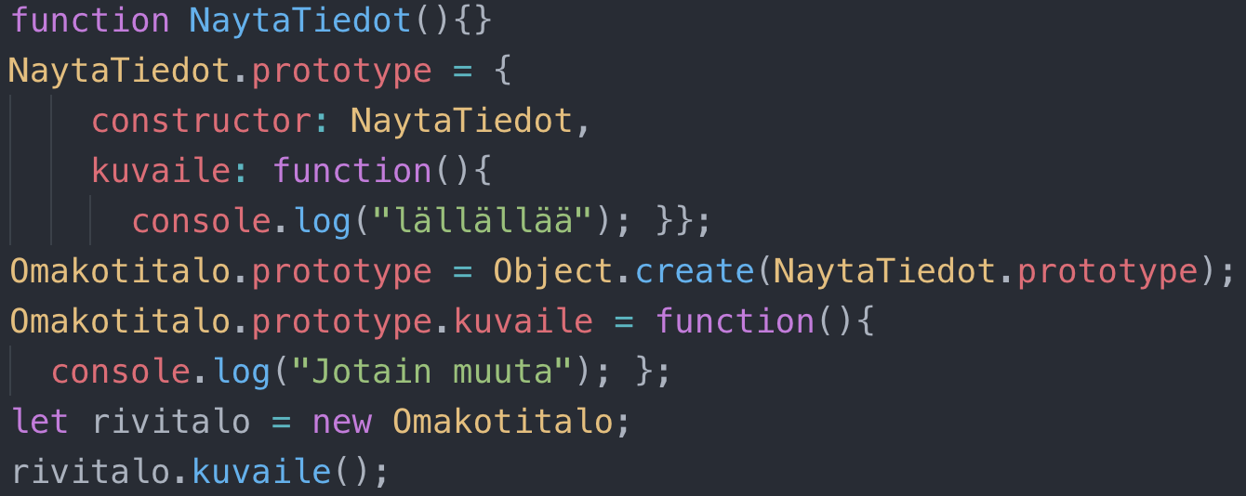

Perittyjen metodien muokkaus
Edellisillä dioilla opit, että objekti voi periä metodit toiselta objektilta viittaamalla sen prototype objektiin: LapsiObjekti.prototype = Object.create(VanhempiObjekti.prototype);
Opimme myös, että voimme kirjoittaa LapsiObjektille omia metodeja: LapsiObjecti.prototype.metodi = function() {…};
Perittyjä metodeja voi myös ”ylikirjoittaa” samalla tavalla, eli lisäämällä samanniminen metodi LapsiObjektiin

Slide 123
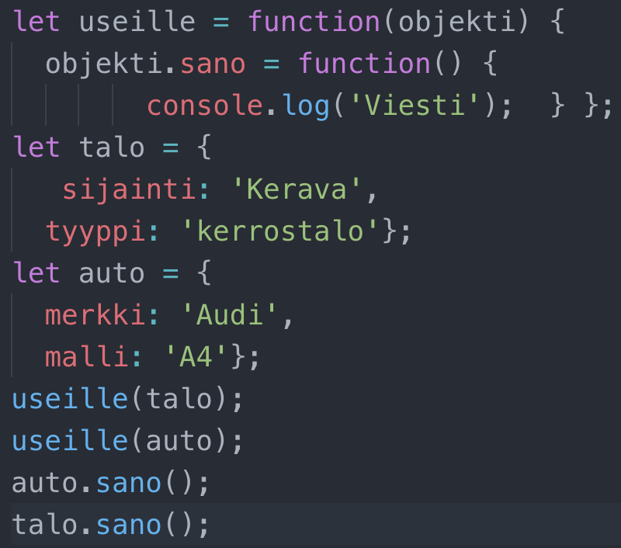

Toiminnon lisääminen objekteille, jotka eivät ole sukua
Mikäli sinulla on joskus tilanne, että haluat lisätä saman toiminnon objekteille, jotka eivät ole sukua, voit tehdä sen funktion avulla:
let useille = function(objekti) { objekti.sano = function() { console.log(”Viesti”); } };
let talo = { sijainti: ”Kerava”, tyyppi: ”kerrostalo”};
let auto = { merkki: ”Audi”, malli: ”A4”};
useille(talo);
useille(auto);
auto.sano(); → ”Viesti”
talo.sano(); → ”Viesti”

Slide 124
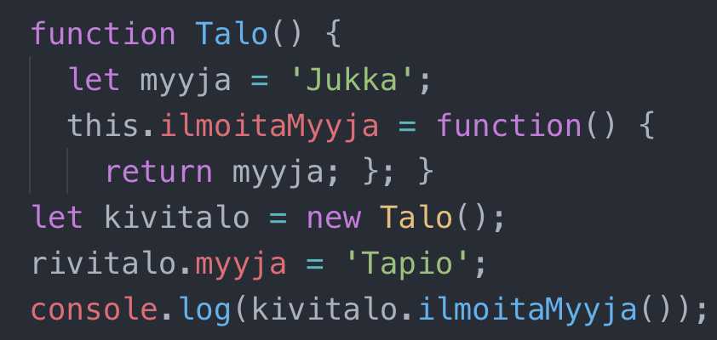

Suojaa ominaisuudet funktion sisällä
Olemme jo oppineet, että voimme muokata ominaisuuksia antamalla objekti.ominaisuus = ”jotain” -komennon, tällä joko lisätään ominaisuus tai muutetaan sen arvoa.
Jos kuitenkin haluat suojata ominaisuuden siten, että sitä ei voi muokata, voit tehdä sen let-komennolla
function Talo() { let myyja = 'Jukka’; //privaatti muuttuja // julkinen metodi this.ilmoitaMyyja = function() { return myyja; }; }
let kivitalo = new Talo();
rivitalo.myyja = 'Tapio'; console.log(kivitalo.ilmoitaMyyja()); →

Slide 125

Välittömästi käynnistyvän funktion toiminta
Jos haluamme tehdä funktion, jota ei tarvitse kutsua erikseen, vaan se käynnistyy heti, kun ohjelman käynnistää voimme tehdä sen siten, että jätämme funktiolta nimen pois ja laitamme sen sulkeisiin ja lisäämällä loppuun funktiosulut (uudestaan)
(function () { console.log(”Paina ’press’ käynnistääksesi’); })(); ← HUOM! →
Voit käyttää VKF:ta myös moduulien luomiseen, jolla yhdistät yhteenkuuluvia toimintoja yhteen objektiin tai moduuliin:
Let ilmoitusModuuli = function(){ return { ilmoitaMyyja: function(obj){ obj.myyja = function(){ console.log(”Jukka”); };}, ilmoitaSijainti: function(obj){ obj.myyja = function(){ console.log(”Kerava”); };}} }();

Slide 126
Ma 11.05.2020

Slide 127
Toiminnallinen ohjelmointi
Toiminnallisen ohjelmoinnin lähestymistapa perustuu funktioiden arviointiin
Ohjelmointifunktiot ajetaan tietyssä järjestyksessä syötöstä tulosteeseen jotta saadaan tietty lopputulos.
Perusfunktioita yhdistelemällä saadaan hyvinkin monimutkaisia tuloksia.
Toiminnallinen ohjelmointi noudattaa muutamia perusperiaateita:
Funktiot ovat riippumattomia ohjelman tilasta tai globaaleista muuttujista. Ne riippuvat vain niistä laskelmista, jotka niihin on syötetty
Funktiot yrittävät rajoittaa mahdollisia muutoksia ohjelman tilaan ja välttää muutoksia globaaleissa kohteissa, jotka sisältävät tietoja
Funktioilla on minimaaliset sivuvaikutukset ohjelmassa
Toiminnallinen ohjelmointiohjelmistokehitysmalli hajottaa ohjelman pieniksi, testattaviksi osiksi.

Slide 128
Toiminnallinen ohjelmointi
On ohjelmointitapa, jossa ratkaisut ovat yksinkertaisia, eriytettyjä funktioita, joilla ei ole sivuvaikutuksia funktion ulkopuolella
SYÖTTÖ → PROSESSOINTI → TULOS
Toiminnallisessa ohjelmoinnissa on kyse
Eriytetyt funktiot - ei ole riippuvuutta ohjelman tilasta, joka sisältää globaalit muuttujat, joita voidaan muuttaa
Puhtaat funktiot - sama syöte antaa aina saman tuloksen
Funktiot, joilla on rajoitettuja sivuvaikutuksia - ohjelman tilan muutoksia tai muutoksia toiminnon ulkopuolella valvotaan huolellisesti

Slide 129
Uusi tapa kirjoittaa funktioita
Olemme aikaisemmin kirjoittaneet funktioita seuraavasti:
function heippa(){ return ”Heippa”; }
Saman voi kuitenkin tehdä myös seuraavasti
const heippa = () => ”Heippa”;
Määrittelemme funktion const (muuttumaton) määreellä sekä funktion nimellä
Kerromme, että kysymyksessä on funktio =() –merkeillä
Määrittelemme lopputuloksen => -merkeillä ja syötteellä
Lopetamme puolipisteeseen
const tulosta = heippa();
console.log(tulosta); // vastaus: Heippa

Slide 130

Terminologiaa – callback
CallBack-funktiot (kutsu) ovat funktioita, joita syötetään toiseen funktioon lopputuloksen saamiseksi
function eka(viesti){ console.log(viesti); } function toka(muuttuja){ eka(’Heippa'); } toka(eka); // Huom! Ei näin: toka(eka());
Lisätietoa: https://tinyurl.com/yboedu4w

Slide 131
Terminologiaa – first class
JavaScript-funktiossa toiminnot ovat first class objecteja, mikä tarkoittaa, että ne voivat olla:
tallennettu muuttujaan, objektiin tai taulukkoon
siirretty argumentiksi toiselle funktiolle
palautusarvo toisesta funktiosta
Funktiot voidaan tallentaa kolmella tavalla:
tallenna muuttujaan: let fn = function teeJotain () {}
tallenna objektiin: let obj = {teeJotain: function () {}}
tallenna taulukkoon: arr.push (function teeJotain () {})
Lisätietoa: https://tinyurl.com/yd72phkc

Slide 132
Terminologiaa – higher order
Higher order funktiot ovat toimintoja, jotka toimivat muilla funktioilla joko ottamalla ne argumentteina tai palauttamalla ne.
Yksinkertaisin sanoin, higher order funktio on funktio, joka vastaanottaa funktion argumenttina tai palauttaa funktion tulosteena
Ilman higher order funktiota:
const taulukko1 = [1, 2, 3]; const taulukko2 = []; for(let i = 0; i < taulukko1.length; i++) { taulukko2.push(taulukko1[i] * 2); } console.log(taulukko2); // tulostaa [ 2, 4, 6 ]
Higher order map-funktion kanssa
const taulukko1 = [1, 2, 3]; const arr2 = taulukko1.map(function(item) { return item * 2; }); console.log(arr2);
Lisätietoa: https://tinyurl.com/yb8nkkfv
const arr1 = [1, 2, 3]; const arr2 = arr1.map(item => item * 2); console.log(arr2);

Slide 133
Terminologiaa - lambda
lambda-lausekkeet ovat abstraktioita, jotka mahdollistavat funktion siirtämisen kuten tiedon.
JavaScript-ohjelmassa kaikkea voidaan käsitellä objektina, mikä tarkoittaa, että funktio voidaan lähettää toiseen funktioon parametrina ja voidaan myös noutaa kutsutusta funktiosta palautusarvona.
function tuplausTaulukko(taulu, func) { let vastaus = ’ ’; for (let arvo of taulu) { vastaus += func(arvo) + ' ’; } console.log(vastaus); } const taulu = [1, 2, 3, 4, 5]; const tuplaaja = value => value * 2; tuplausTaulukko(taulu, tuplaaja);
Vaihtoehtoinen kirjoitustapa const tuplaaja = (value) => { return value * 2; }

Slide 134
Käskyllisen koodin käytön vaarat
Toiminnallinen ohjelmointi on hyvä tapa. Se pitää koodisi helposti hallittavana ja säästää sinut piilossa olevilta virheiltä.
Mutta ennen kuin pääsemme sinne, tarkastellaan pakollista lähestymistapaa ohjelmointiin korostaaksesi, missä voi olla ongelmia.
Puhutuissa kielissä imperatiivia (käskymuoto) käytetään käskyjen antamiseen
Samalla tavalla käskyllinen tapa ohjelmoinnissa tarkoittaa sitä, että annetaan tietokoneelle joukko lauseita tehtävän suorittamiseksi
Usein lauseet muuttavat ohjelman tilaa, kuten päivittämällä globaalit muuttujat.
Klassinen esimerkki on silmukan kirjoittaminen, joka antaa tarkat ohjeet iteroida taulukon indeksit läpi.

Slide 135
Deklaratiivinen ohjelmointi
Sitä vastoin toiminnallinen ohjelmointi on eräs muoto deklaratiivisesta ohjelmoinnista. Voit kertoa tietokoneelle, mitä haluat tehdä, kutsumalla menetelmää tai funktiota
JavaScript tarjoaa monia ennalta määritettyjä menetelmiä, jotka käsittelevät yleisiä tehtäviä, joten sinun ei tarvitse kirjoittaa, kuinka tietokoneen pitäisi suorittaa ne.
Edellä mainitun for silmukka -sovelluksen sijasta voit esimerkiksi kutsua map-metodia, joka käsittelee taulukon iteroinnin yksityiskohdat.
Tämä auttaa välttämään semanttisia virheitä, kuten taulukon läpikäynnissä: for(int i=0; i<=taulukko.length;i++)

Slide 136
Esimerkki
Oletetaan tilanne, jossa selaat internetiä eri välilehdissä ja mallinnetaan se oliokeskeisellä koodilla
Ikkuna-objektit sisältävät välilehtiä, joita on useampi auki
Jokaisen välilehden otsikko sijoitetaan taulukkomuuttujaan
Kun olet selaillut nettiä (avannut uusia välilehtiä, yhdistellyt ikkunoita, sulkenut välilehtiä) haluat tulostaa avoinna olevien ikkunoiden otsikot
Suljetut välilehdet on poistettu taulukosta ja uudet välilehdet lisätty taulukon loppuun.
Koodieditorissa näkyy funktiot seuraaville toiminnoille:
valilehdenAvaus(), valilehdenSulku(), yhdista().
Tehtävässä ”Understanding the Hazard…” on väärä ohje:
[ 'FB', 'Gitter', 'Reddit', 'Twitter', 'Medium', 'new tab', 'Netflix', 'YouTube', 'Vine', 'GMail', 'Work mail', 'Docs', 'freeCodeCamp', 'new tab’ ]
Pitäisi olla: ['FB’, 'Gitter',’ Reddit’, 'Twitter',’ Medium’, 'new tab’, 'Netflix’, 'YouTube’, 'GMail’, 'Docs’, 'freeCodeCamp’, 'new tab']

Slide 137
Muutosten ja sivuvaikutusten välttäminen
var karvo = 9;
function muuta(){
karvo+=3;
return karvo;
}
console.log(muuta());
console.log(karvo);
Yksi toiminnallisen ohjelmoinnin pääperiaatteista on olla muuttamatta asioita. Muutokset johtavat virheisiin. On helpompaa estää virheitä tietämällä, että toiminnot eivät muuta mitään, mukaan lukien funktioargumentit tai mikä tahansa globaali muuttuja.
Tehtävässä ”Understanding the Hazard…” ei ollut mitään monimutkaisia toimintoja, mutta liitosmenetelmä muutti alkuperäisen taulukon ja johti virheeseen.
Muista, että toiminnallisessa ohjelmoinnissa asioiden muuttamista tai muuttamista kutsutaan mutaatioksi ja lopputulosta kutsutaan sivuvaikutukseksi.
Ihannetapauksessa funktion tulisi olla puhdas funktio, mikä tarkoittaa, että se ei aiheuta sivuvaikutuksia
Viereisissä esimerkeissä ylempi muuttaa arvoa, kun taas alempi ei, eli tulosteet: ylempi: 12 12, alempi: 12 9
var karvo = 9;
function muuta(luku){
luku+=3;
return luku;
}
console.log(muuta(karvo));
console.log(karvo);

Slide 138
Toiminnallinen ohjelmointi: nappaa globaalit muuttujat pois toiminnoista
var fibo= [0, 1, 1, 2, 3, 5, 8, 13, 21];
Function lisaa(taulu, nro){ var uusiTaulu = […taulu];
uusiTaulu.push(nro); return uusiTaulu; }
var uusifibo = lisaa(fibo, 34); console.log(fibo); console.log(uusifibo);
Toistaiseksi olemme nähneet kaksi erillistä periaatetta toiminnalliselle ohjelmoinnille:
Älä muuta muuttujaa tai objektia - luo uusia muuttujia ja objekteja ja palauta ne tarvittaessa funktiosta.
Määrittele funktion argumentit - kaikki funktion sisällä olevat laskelmat riippuvat vain argumenteista, eivätkä globaalista objektista tai muuttujasta.
Kolmen numeron lisääminen ei ole kovin jännittävää (kts. ed. dia), mutta voimme soveltaa näitä periaatteita työskennellessäsi taulukkojen tai monimutkaisempien kohteiden kanssa.
[ 0, 1, 1, 2, 3, 5, 8, 13, 21 ] [ 0, 1, 1, 2, 3, 5, 8, 13, 21, 34 ]

Slide 139
Käytä map-metodia tiedon purkamiseen taulukosta
Toistaiseksi olemme oppineet käyttämään puhtaita toimintoja sivuvaikutusten välttämiseksi ohjelmassa. Olemme myös nähneet, että funktion arvo on riippuvainen vain sen syöttöargumenteista.
Olisi järkevää pystyä siirtämään ne argumentteina muille funktioille ja palauttamaan funktio toisesta funktiosta. Funktioita pidetään JavaScriptin ensiluokkaisina objekteina, mikä tarkoittaa, että niitä voidaan käyttää kuten mitä tahansa muuta objektia. Ne voidaan tallentaa muuttujiin, tallentaa objektiin tai siirtää funktion perusteina.
Tarkastellaan Array.prototype.map () tai yksinkertaisemmin map()-metodia
Map()-metodi iteroi jokaisen taulukon alkion kohdalla ja palauttaa uuden taulukon, joka sisältää kunkin elementin CallBack-toiminnon kutsumisen tulokset. Se tekee tämän mutatoimatta alkuperäistä taulukkoa.
Kun CallBackiä käytetään, se läpäisee kolme argumenttia. Ensimmäinen argumentti on käsiteltävä nykyinen elementti. Toinen on kyseisen elementin indeksi ja kolmas on taulukko, jolle karttamenetelmää kutsuttiin.

Slide 140
Esimerkki
var henkilot =[{ Etunimi: ’Jaakko’, Sukunimi: ’Kivi’, Ika: 45}, { Etunimi: ’Pirjo’, Sukunimi: ’Pöllänen’, Ika: 34},{ Etunimi: ’Pasi’, Sukunimi: ’Kallio’, Ika: 12}]; const nimet = henkilot.map(aihe => ({ enimi: aihe[’Etunimi’], snimi: aihe[’Sukunimi’]} )); console.log(nimet);
→[ { enimi: 'Jaakko', snimi: 'Kivi' }, { enimi: 'Pirjo', snimi: 'Pöllänen' }, { enimi: 'Pasi', snimi: 'Kallio’ } ]

Slide 141
Tee oma map-metodi
Kuten olette nähneet Array.prototype.map ():n tai yksinkertaisesti map(): n aikaisemman soveltamisen jälkeen, kartastomenetelmä palauttaa saman pituisen taulukon kuin se, johon sitä kehotettiin. Se ei myöskään muuta alkuperäistä ryhmää, kunhan sen CallBack-ominaisuusei muutu.
Toisin sanoen map on puhdas funktio, ja sen tuloste riippuu yksinomaan sen syötteistä. Lisäksi se vie argumenttinsa toisen funktion.
Kirjoitetaan oma Array.prototype.myMap (), jonka tulisi toimia täsmälleen kuten Array.prototype.map (). Voit käyttää silmukkaa tai forEach-menetelmää.
var fibo = [0, 1, 1, 2, 3, 5, 8, 13];
Array.prototype.munMap = function(callback) { var uusiTaulu = [];
for(let i=0; i<this.length;i++)
{
uusiTaulu.push(callback(this[i]));
}
return uusiTaulu;
}
var muokattu_taulu = fibo.munMap( function(luku) { return luku+1; });
console.log(muokattu_taulu);
--> [ 1, 2, 2, 3, 4, 6, 9, 14 ]

Slide 142
Tiistai 12.05.2020

Slide 143
Suodata vain osa tiedoista
Opimme edellä, että .map() –metodilla pystymme hakemaan vain osan OTSIKOISTA (etunimi,sukunimi,ika)
Jos haluamme suodattaa tietoa jollakin ehdolla, käytämme tähän .filter() –metodia. Eli jos haluamme vain tietyn ikäisiä, .filter() –käy tähän
var henkilot =[
{Etunimi: ’Jaakko’, Sukunimi: ’Kivi’, Ika: 45},
{Etunimi: ’Pirjo’, Sukunimi: ’Pöllänen’,Ika: 34},
{Etunimi: ’Pasi’,Sukunimi: ’Kallio’, Ika: 12}]; const nimet = henkilot.map(aihe => ({ snimi: aihe[’Sukunimi’], uusi_ika: aihe[’Ika’]}; )).filter(aihe => {
return parseFloat(aihe.uusi_ika > 30);
});
console.log(nimet);
Map
Filter
Sukunimi | Etunimi | Ika
Kivi | Jaakko | 45
Pöllänen | Pirjo | 34
Kallio | Pasi | 12
Sukunimi | Etunimi | Ika
Kivi | Jaakko | 45
Kallio | Pasi | 12
Pöllänen | Pirjo | 34

Slide 144
Tee oma filter-metodi
Kirjoitetaan oma Array.prototype.myFilter (), jonka tulisi toimia täsmälleen kuten Array.prototype.filter (). Voit käyttää silmukkaa tai forEach-menetelmää.
var fibo = [0, 1, 1, 2, 3, 5, 8, 13];
Array.prototype.munFilter = function(callback) {
var uusiTaulu = [];
for(let i=0; i<this.length;i++)
{
if(this[i] > 4)
{
uusiTaulu.push (this[i]);
}
}
return uusiTaulu;
}
var muokattu_taulu = fibo.munFilter( function(luku) { return luku; });
console.log(muokattu_taulu); --> [5, 8, 13 ]

Slide 145
Taulukon osan palautus slice-metodilla
Slice()-metodi palauttaa kopion ryhmän tietyistä elementeistä.
Se ottaa kaksi argumenttiä: ensimmäinen antaa indeksin siitä, mistä aloittaa viipalointi, toinen on indeksi, johon viipale lopetetaan (ei tule mukaan).
Jos argumentteja ei toimiteta, oletusarvo on aloittaa taulukon alusta loppuun, mikä on helppo tapa kopioida koko taulukko.
Leikkausmenetelmä ei muuta alkuperäistä taulukkoa, mutta palauttaa uuden.
function katkoTaulu(taulu, alku, loppu) {
var uusiTaulu = taulu.slice(alku, loppu);
return uusiTaulu;
}
var fibo= [0, 1, 1, 2, 3, 5, 8, 13, 21];
console.log(katkoTaulu(fibo, 2, 6));
[1, 2, 3, 5]
HUOM! fibo.slice(2, 6) → [1, 2, 3, 5]

Slide 146
Poista käyttäen slice()-metodia splice()-metodin sijasta
Jos haluat poistaa taulukosta osan, mutta säilyttää lopun taulukon, siihen käytetään splice()-metodia, kuten olemme oppineet
Metodille kerrotaan kaksi argumenttiä: mistä aloitetaan ja kuinka paljon. Mikäli jälkimmäistä ei anneta, poistetaan taulukon loppuun asti
Splice()-metodi kuitenkin muokkaa alkuperäistä taulukkoa
Opimme äsken (ja aiemmin), että slice()-metodi ei poista alkuperäistä taulukkoa, joten jos haluamme jättää alkuperäisen koskematta, voimme käyttää slice()-metodia splice()-metodin sijasta
function kaytaSlicea(numerot){
var uusiTaulu = [...numerot];
return uusiTaulu.slice(0,5);
} var fibo= [0, 1, 1, 2, 3, 5, 8, 13, 21];
console.log(kaytaSlicea(fibo));
→ [0, 1, 1, 2, 3]

Slide 147
Yhdistä kaksi taulua concatillä
Concat tarkoittaa liittämistä ja tuolla metodilla voit liittää kaksi taulukkoa yhteen siten, että annan ensin ensimmäisen taulukon, kirjoitat pisteen ja concat() ja sulkujen sisään kirjoitat toisen taulukon:
var fibo = [0, 1, 1, 2, 3, 5]; var jatko = [8, 13, 21, 34]; fibo.concat(jatko); → [0, 1, 1, 2, 3, 5, 8, 13, 21, 34]
Voit myös tehdä siitä funktion: function yhdista(eka, toka){ return eka.concat(toka); } console.log(yhdista(fibo, jatko));
Tämän avulla voit myös korvata push()-metodin fibo.push(jatko) → [0, 1, 1, 2, 3, 5, [8, 13, 21, 34]] fibo.concat(jatko); → [0, 1, 1, 2, 3, 5, 8, 13, 21, 34]

Slide 148
Reduce-metodi
.reduce()-metodilla voidaan analysoida taulukkoa haluamallaan tavalla:
var elukat = [ {laji: ’Kissa’, jalkoja: 4}, {laji: ’Kana’, jalkoja: 2}, {laji: ’Hämähäkki’, jalkoja: 8}]; var jalkojenMaara = elukat.reduce((summa, taulu) => sum + taulu.jalkoja, 0);
Jos haluamme laskea keskiarvon, se on jo mutkikkaampaa: var laskuri = 0; var jalkojenKeskiarvo = elukat.reduce(function(summa, laji) { laskuri+=1; return summa + laji.jalkoja; },0)/laskuri; console.log(jalkojenKeskiarvo); → 4,66666666666666666
HUOM! Reduce-tehtävässä pitää laittaa ehto: if (movie.Director == "Christopher Nolan"), jotta saadaan oikea keskiarvo

Slide 149
Keskiviikko 13.05.2020

Slide 150
.sort() -metodi
Taulukon voi järjestää AAKKOSJÄRJESTYKSEEN .sort()-metodin avulla:
let taulu = [’Ville’, ’Jaska’, ’Tytti’, ’Aulikki’]; taulu.sort() → [’Aulikki’, ’Jaska’, ’Tytti’, ’Ville’ ]
HUOM! let taulu = [1, 3, 6, 12, 20, 44, 70]; taulu.sort() → [ 1, 12, 20, 3, 44, 6, 70 ]
Voimme myös tehdä funktion, joka ei koske alkuperäiseen tauluun: function uusiSortti(taulukko){ let uusiTaulukko = […taulu]; return uusiTaulukko.sort(); } uusiSortti(taulu);

Slide 151
.split()-metodi
.split()-metodin avulla voimme jakaa merkkijonon taulukkomuuttujiksi
.split()-metodille annetaan argumentiksi, millaisesta kohtaa teksti pitää jakaa, esim. välilyönti: ” ”
merkkijono = ”Putte Possun nimipäivät eilen vietettiin”; merkkijono.split(” ”); → [”Putte”, ”Possun”, ”nimipäivät”, ”eilen”, ”vietettiin”];
Splitin kanssa voimme käyttää aiemmin opeteltuja hakuargumenttejä (Säännölliset lauseet / regular expression), kuten esim. katkaise numeron kohdalta: /\d/
let merkkijono = "Mantalla on panta päässä ja santaa varpaissa ja kantapäissä ja kädessä rantapallo"; console.log(merkkijono.split(/[fklmprs]anta?a/)); → [ 'Mantalla on ', ' päässä ja ', ' varpaissa ja ', 'päissä ja kädessä ', 'pallo’ ]
Voimme myös yhdistää nuo kaksi (join, split)
let merkkijono = "tiedoston_nimi_nettijulkaisussa"; console.log(merkkijono.split(/\_/).join(" ")); → tiedoston nimi nettijulkaisussa

Slide 152
.every()- ja .some()-metodit
.every()-metodilla voidaan tarkastaa, pitääkö koko ehto paikkaansa:
Tarkastetaan, ovatko kaikki numerot parillisia: var numerot = [2, 4, 6, 8, 12, 34]; var oikeinko = numerot.every(function(parillinen){ return parillinen%2 == 0; }); console.log(oikeinko); → true
.some()-metodilla voidaan tarkastaa, pitääkö ehto yleensä paikkaansa
Tarkastetaan, onko mikään numeroista parillinen: var numerot = [2, 3, 6, 9, 15, 35]; var onParillinen = numerot.some(function(parillinen){ return parillinen%2 == 0; }); console.log(onParillinen); → True

Slide 153
Arititeetti (arity) ja muokkaus (currying)
Funktion arititeetti tarkoittaa sitä määrää argumentteja, jotka järjestetään uudestaan funktioiksi
Funktio muokkaaminen (currying) tarkoittaa sitä, että n-kappaletta argumenttejä muunnetaan n-kappaleeksi funktioita.
Tämä on hyödyllinen ohjelmassa, jossa ei pystytä antamaan kaikkia argumentteja funktiolle kerralla. Voit tallentaa jokaisen funktiokutsun muuttujaan, joka pitää palautetun funktioviitteen, joka vie seuraavan argumentin, kun se on saatavilla.
function kuutionTilavuus(leveys){ return function(korkeus){ return function(pituus){ return leveys * korkeus * pituus; } } } console.log(kuutionTilavuus(3)(4)(5)); → 60

Slide 154
Arititeetti (arity) ja muokkaus (currying)
Edellistä voi hyödyntää siten, että jos emme pysty antamaan kaikkia arvoja kerralla, voimme kuitenkin käyttää funktiota osittaisella täytöllä:
Testataan, millä korkeudella tulisi riittävän suuri tilavuus (leveys ja pituus ovat tiedossa): function kuutionTilavuus(leveys, pituus, korkeus){ return leveys * korkeus * pituus; } var osittainenTaytto = kuutionTilavuus.bind(this, 5, 6); osittainenTaytto(4);

